Slide 1
现有强化学习水氮管理结果
五站点 · 17个筛选年份 · 五情景逐年对照
汇报重点
官方推广expert如何实施｜PPO措施是否合理｜产量、WP_ET、PFP_N超过或还差多少｜跨seed稳定性
基于028_12–028_14冻结证据整理 · 2026-07-19
导师汇报版｜数据均来自已有冻结评估
1

Slide 2
总体结论
统一阶段型MaskablePPO在17个筛选年份均找到指标领先候选
17/17
9/17
7/17
12/17
至少1项严格超过四基线最高值
产量严格领先
WP_ET严格领先
PFP_N严格领先
10/16
17/17
15/17
三seed年份中至少2/3 seed成功
节水于official expert
节氮于official expert
结论边界：17/17说明每个筛选年份存在成功候选，不代表所有seed稳定。LC2010目前仅1 seed。
已有冻结结果；无新增训练或DSSAT运行
2

Slide 3
年份覆盖说明
LC、SY、YC年份较少，源于筛选和证据等级
站点
现有正式年份
为什么当前较少
其他年份怎么办
LC
2008–2011均有原始treatment
历史前向筛选中：2008增产0；2009仅+39 kg/ha；2011为−13；只有2010约+687，优化空间明确
当前先保留2010；其他年需补official expert和四基线后才能重新评估
SY
2012、2014、2015
只有这三年具有正式原始treatment及可追溯管理/IC；其他年份目前主要只有WTH
三年已全部纳入；其他年不能与Tier A同等级使用
YC
2008、2014为原始treatment
两年已全部纳入；2006、2009、2015、2018属于旧流程派生天气回放
派生年可作为Tier B，但需补四基线和严格可行性认证
其他年份不是永久不能用。当前17年是“首批历史筛选集合”，不是五站点全部年份的最终清单；FQ/HLA还包含部分Tier B派生天气年份，因此站点数量不能直接解释为站点本身优劣。
依据：013_01、017_11、028_01、028_03既有审计记录
3

Slide 4
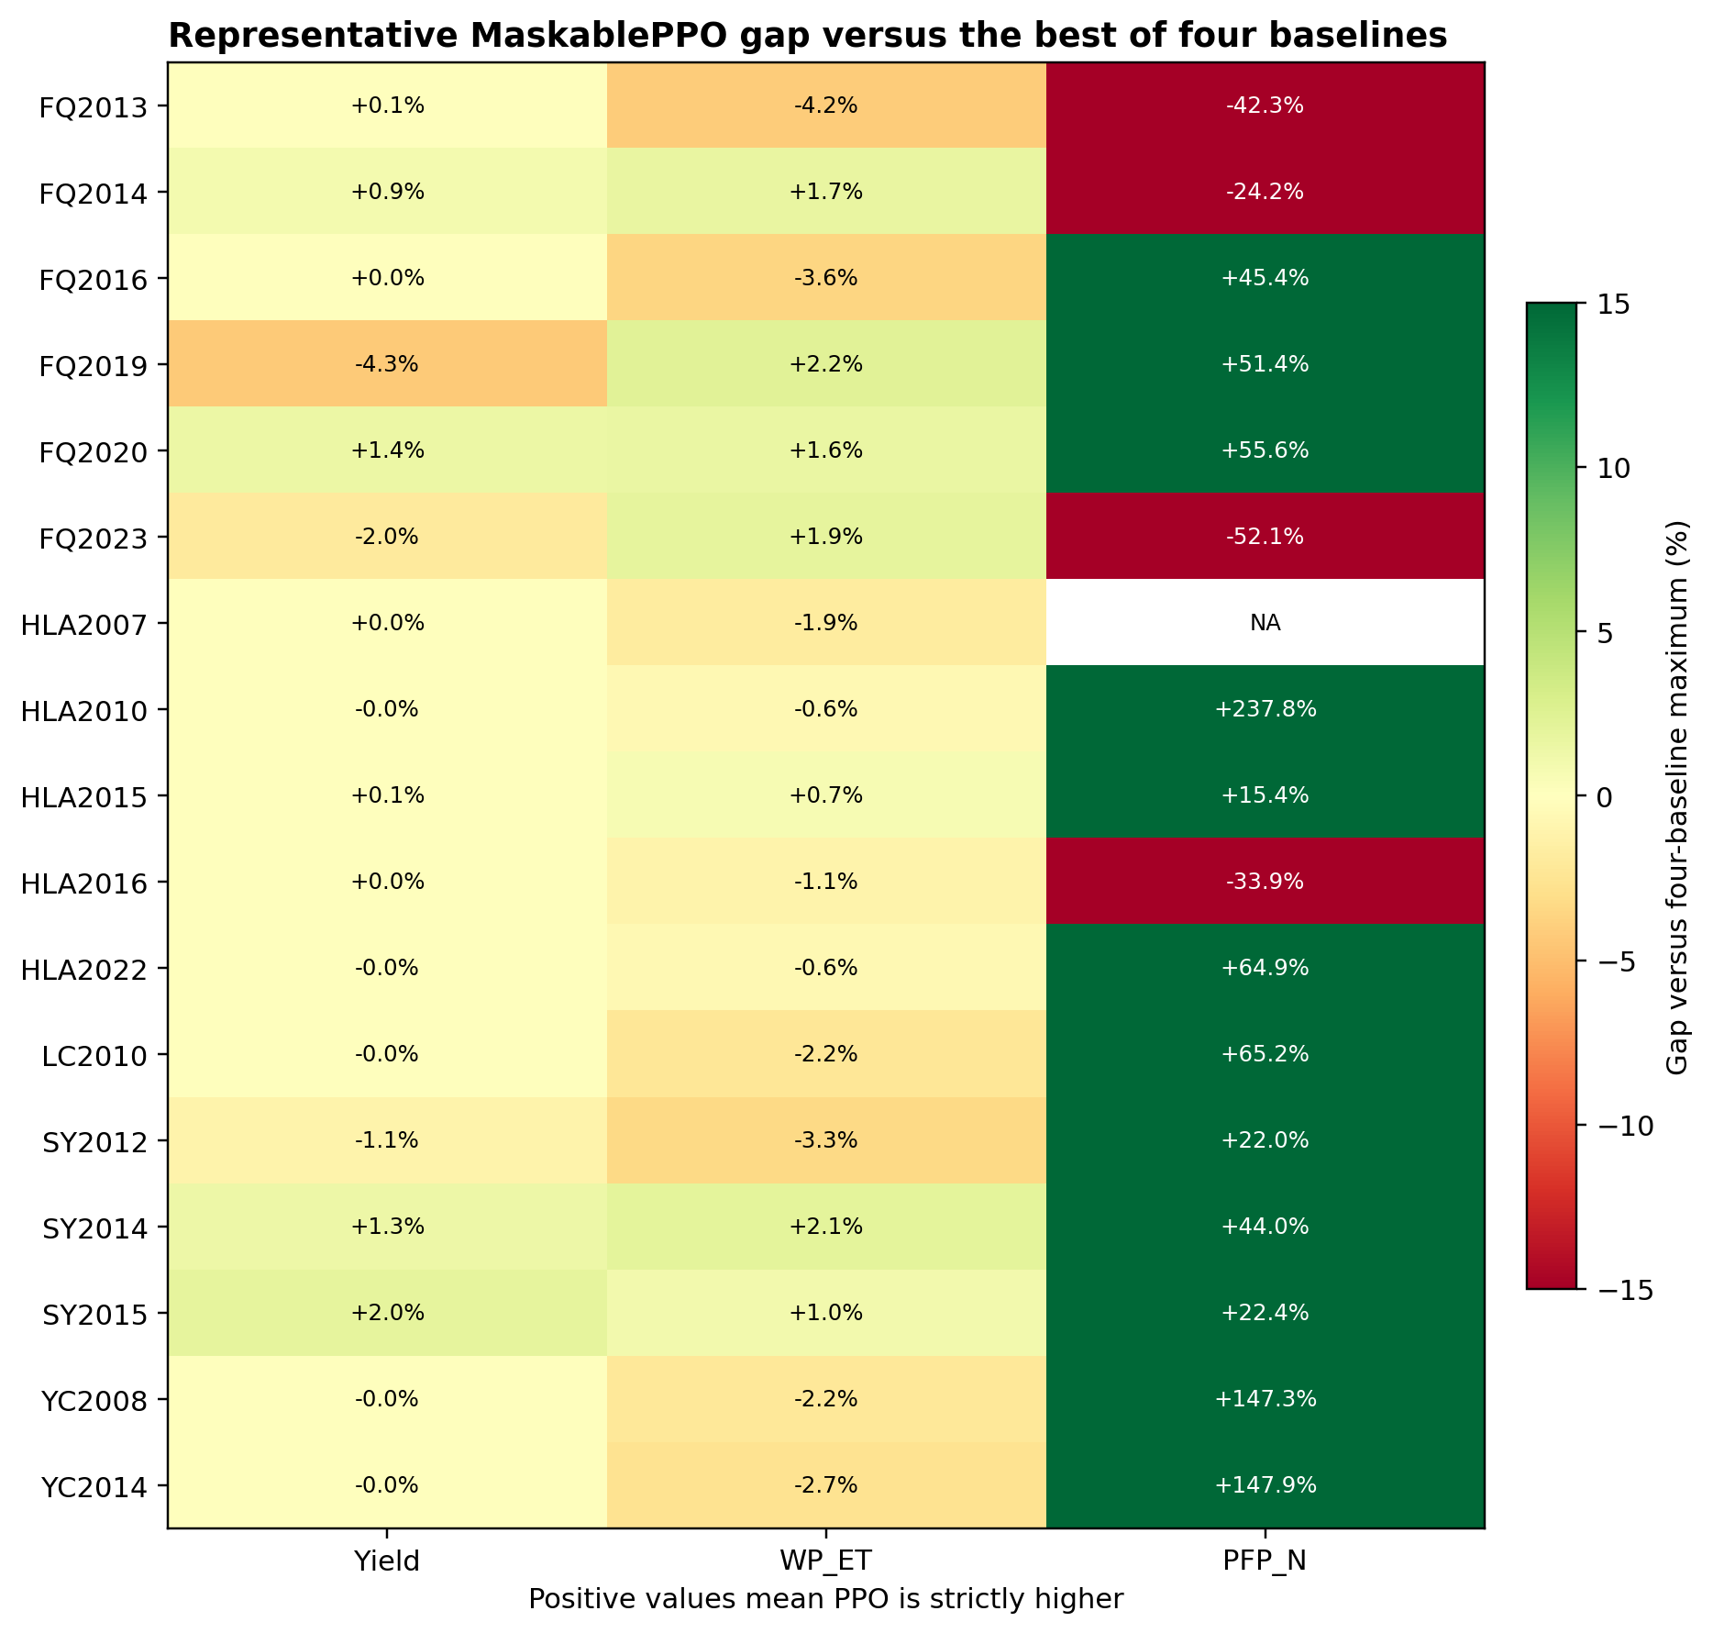
总体证据
优势分布不相同：部分年份均衡领先，部分年份依靠单项效率
色块为PPO相对null、recorded、DSSAT auto、official expert最高可比值的百分比差
4

Slide 5
判定口径
所有逐年结果都按同一口径判断，代表候选与seed稳定性分开
四基线最高值
每个指标分别取null、recorded、DSSAT auto、official expert中的最高可比值。
严格胜出
PPO值必须严格大于四基线最高值；数值持平不算胜出。
效率定义
WUE使用WP_ET（kg/m³）；NUE使用PFP_N（kg/kg）。N=0时PFP_N保持NA。
措施约束
I≤120 mm、N≤300 kg/ha；只在预定义阶段操作；DAP>90不施氮。
稳定性
代表seed展示“候选能否存在”；2/3或3/3 seed成功才称初步稳定。
已有冻结结果；无新增训练或DSSAT运行
5

Slide 6
专家策略
官方推广expert来自两套区域模板，不等同于农民recorded
HLA / SY｜东北与长城沿线春玉米
YC / FQ / LC｜黄淮海与汾渭夏玉米
阶段
时间
水(mm)
氮(kg/ha)
阶段
时间
水(mm)
氮(kg/ha)
播种期/基肥
DAP0
37.50
112.50
出苗水
DAP7
22.50
82.50
小喇叭口期
DAP30
45.00
33.75
小喇叭口期
DAP30
37.50
41.25
大喇叭口期
DAP50
56.25
67.50
大喇叭口期
DAP45
48.75
56.25
抽雄散粉期
DAP65
56.25
26.25
抽雄散粉期
DAP60
48.75
33.75
灌浆初期
DAP85
41.25
33.75
灌浆期
DAP80
41.25
33.75
乳熟末期
DAP110
30.00
26.25
乳熟期
DAP100
30.00
0.00
方法：推文区间取中值；1 kg/亩=15 kg/ha，1方/亩=1.5 mm。固定映射到DAP，未按每年模拟物候事后调整。
来源：导师指定官方推广方案；执行事件已由028_14逐日表核对
6

Slide 7
站点总览
五站点均有候选，但稳定性和优势类型存在明显差异
站点
筛选年份
年份数
≥2/3稳定
三指标领先
当前定位
富锦
2013、2014、2016、2019、2020、2023
6
3/6
1
存在权衡
海伦
2007、2010、2015、2016、2022
5
4/5
1
存在权衡
栾城
2010
1
0/0
0
仅1年/1 seed
沈阳
2012、2014、2015
3
2/3
2
当前最强
禹城
2008、2014
2
1/2
0
存在权衡
建议汇报顺序：先展示SY2014/SY2015/HLA2015的均衡结果，再展示FQ2020的三指标但seed不稳，最后如实说明效率型与权衡型年份。
已有冻结结果；无新增训练或DSSAT运行
7

Slide 8
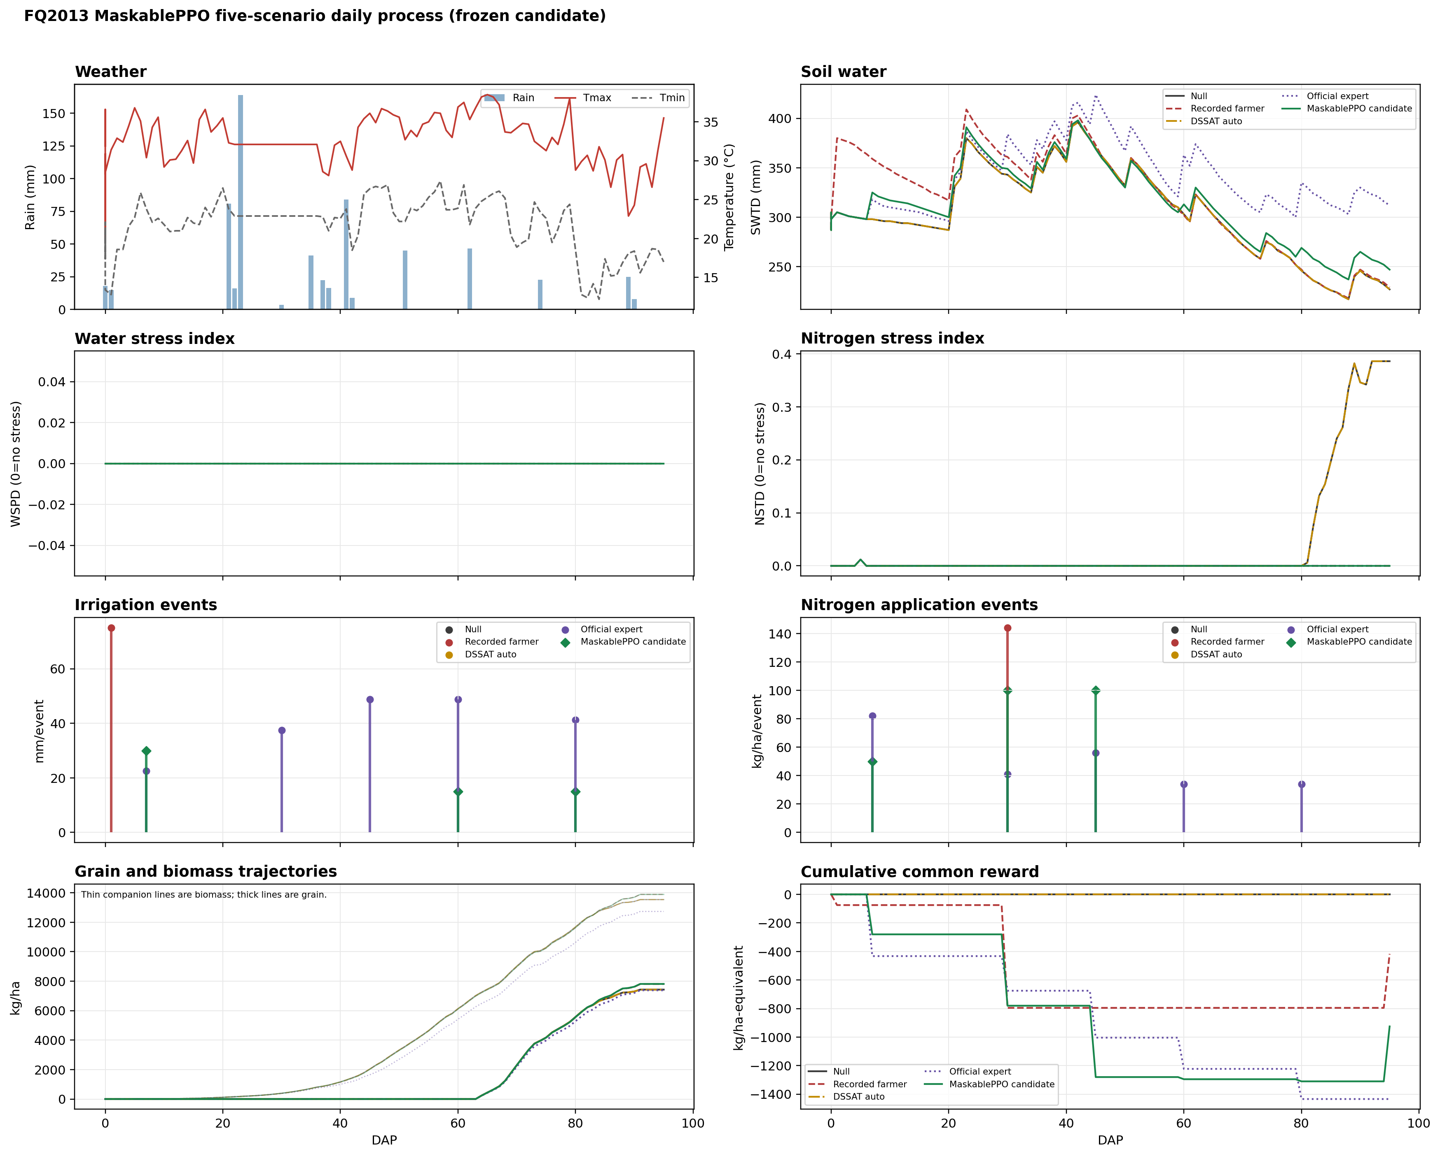
8

Slide 9
FQ｜数据表
富锦 2013：精确终值、PPO措施与seed证据
情景
产量
生物量
灌溉
施氮
WP_ET
PFP_N
累积奖励
Null
7429.0
13539
0.0
0.0
2.03
NA
0.0
Recorded
7807.0
13893
75.0
144.0
2.14
54.2
-417.0
DSSAT auto
7429.0
13539
0.0
0.0
2.03
NA
0.0
Official expert
7381.0
12735
198.8
247.0
1.91
29.8
-1433.8
PPO candidate
7814.0
13890
60.0
250.0
2.05
31.3
-925.0
PPO阶段措施
结果判定
DAP7: I30.0/N50.0; DAP30: I0.0/N100.0; DAP45: I0.0/N100.0; DAP60: I15.0/N0.0; DAP80: I15.0/N0.0
存在候选，但权衡或seed不足
PPO总量：I60 / N250
产量差：+7.2 kg/ha (+0.1%)
WP_ET差：-0.09 (-4.2%)
PFP_N差：-22.9 (-42.3%)
胜出：yield；seed：1/3
差值=PPO代表策略−四基线中该指标最高可比值
9

Slide 10
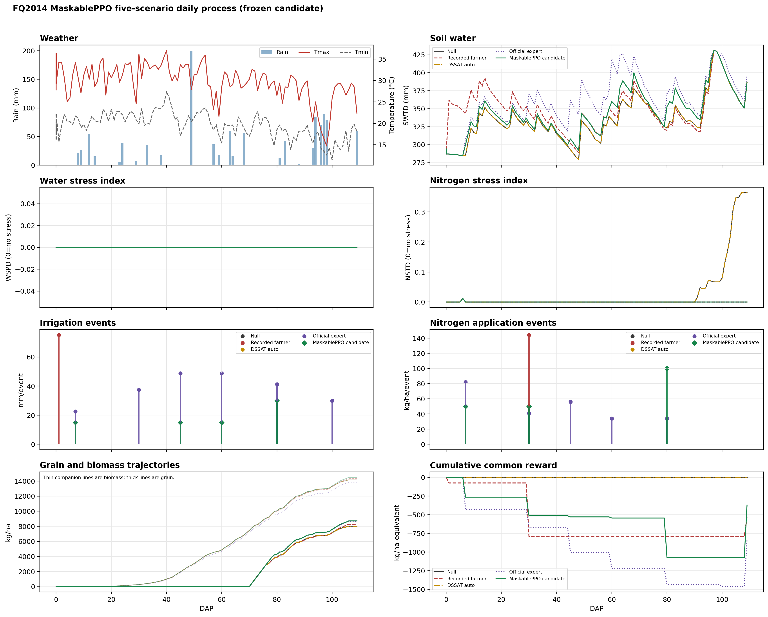
10

Slide 11
FQ｜数据表
富锦 2014：精确终值、PPO措施与seed证据
情景
产量
生物量
灌溉
施氮
WP_ET
PFP_N
累积奖励
Null
8014.0
14166
0.0
0.0
2.28
NA
0.0
Recorded
8273.0
14355
75.0
144.0
2.28
57.5
-536.0
DSSAT auto
8014.0
14166
0.0
0.0
2.28
NA
0.0
Official expert
8643.0
13856
228.8
247.0
2.40
34.9
-834.8
PPO candidate
8717.0
14496
75.0
200.0
2.44
43.6
-372.0
PPO阶段措施
结果判定
DAP7: I15.0/N50.0; DAP30: I0.0/N50.0; DAP45: I15.0/N0.0; DAP60: I15.0/N0.0; DAP80: I30.0/N100.0
至少一项领先，初步稳定
PPO总量：I75 / N200
产量差：+74.2 kg/ha (+0.9%)
WP_ET差：+0.04 (+1.7%)
PFP_N差：-13.9 (-24.2%)
胜出：yield;WP_ET；seed：2/3
差值=PPO代表策略−四基线中该指标最高可比值
11

Slide 12
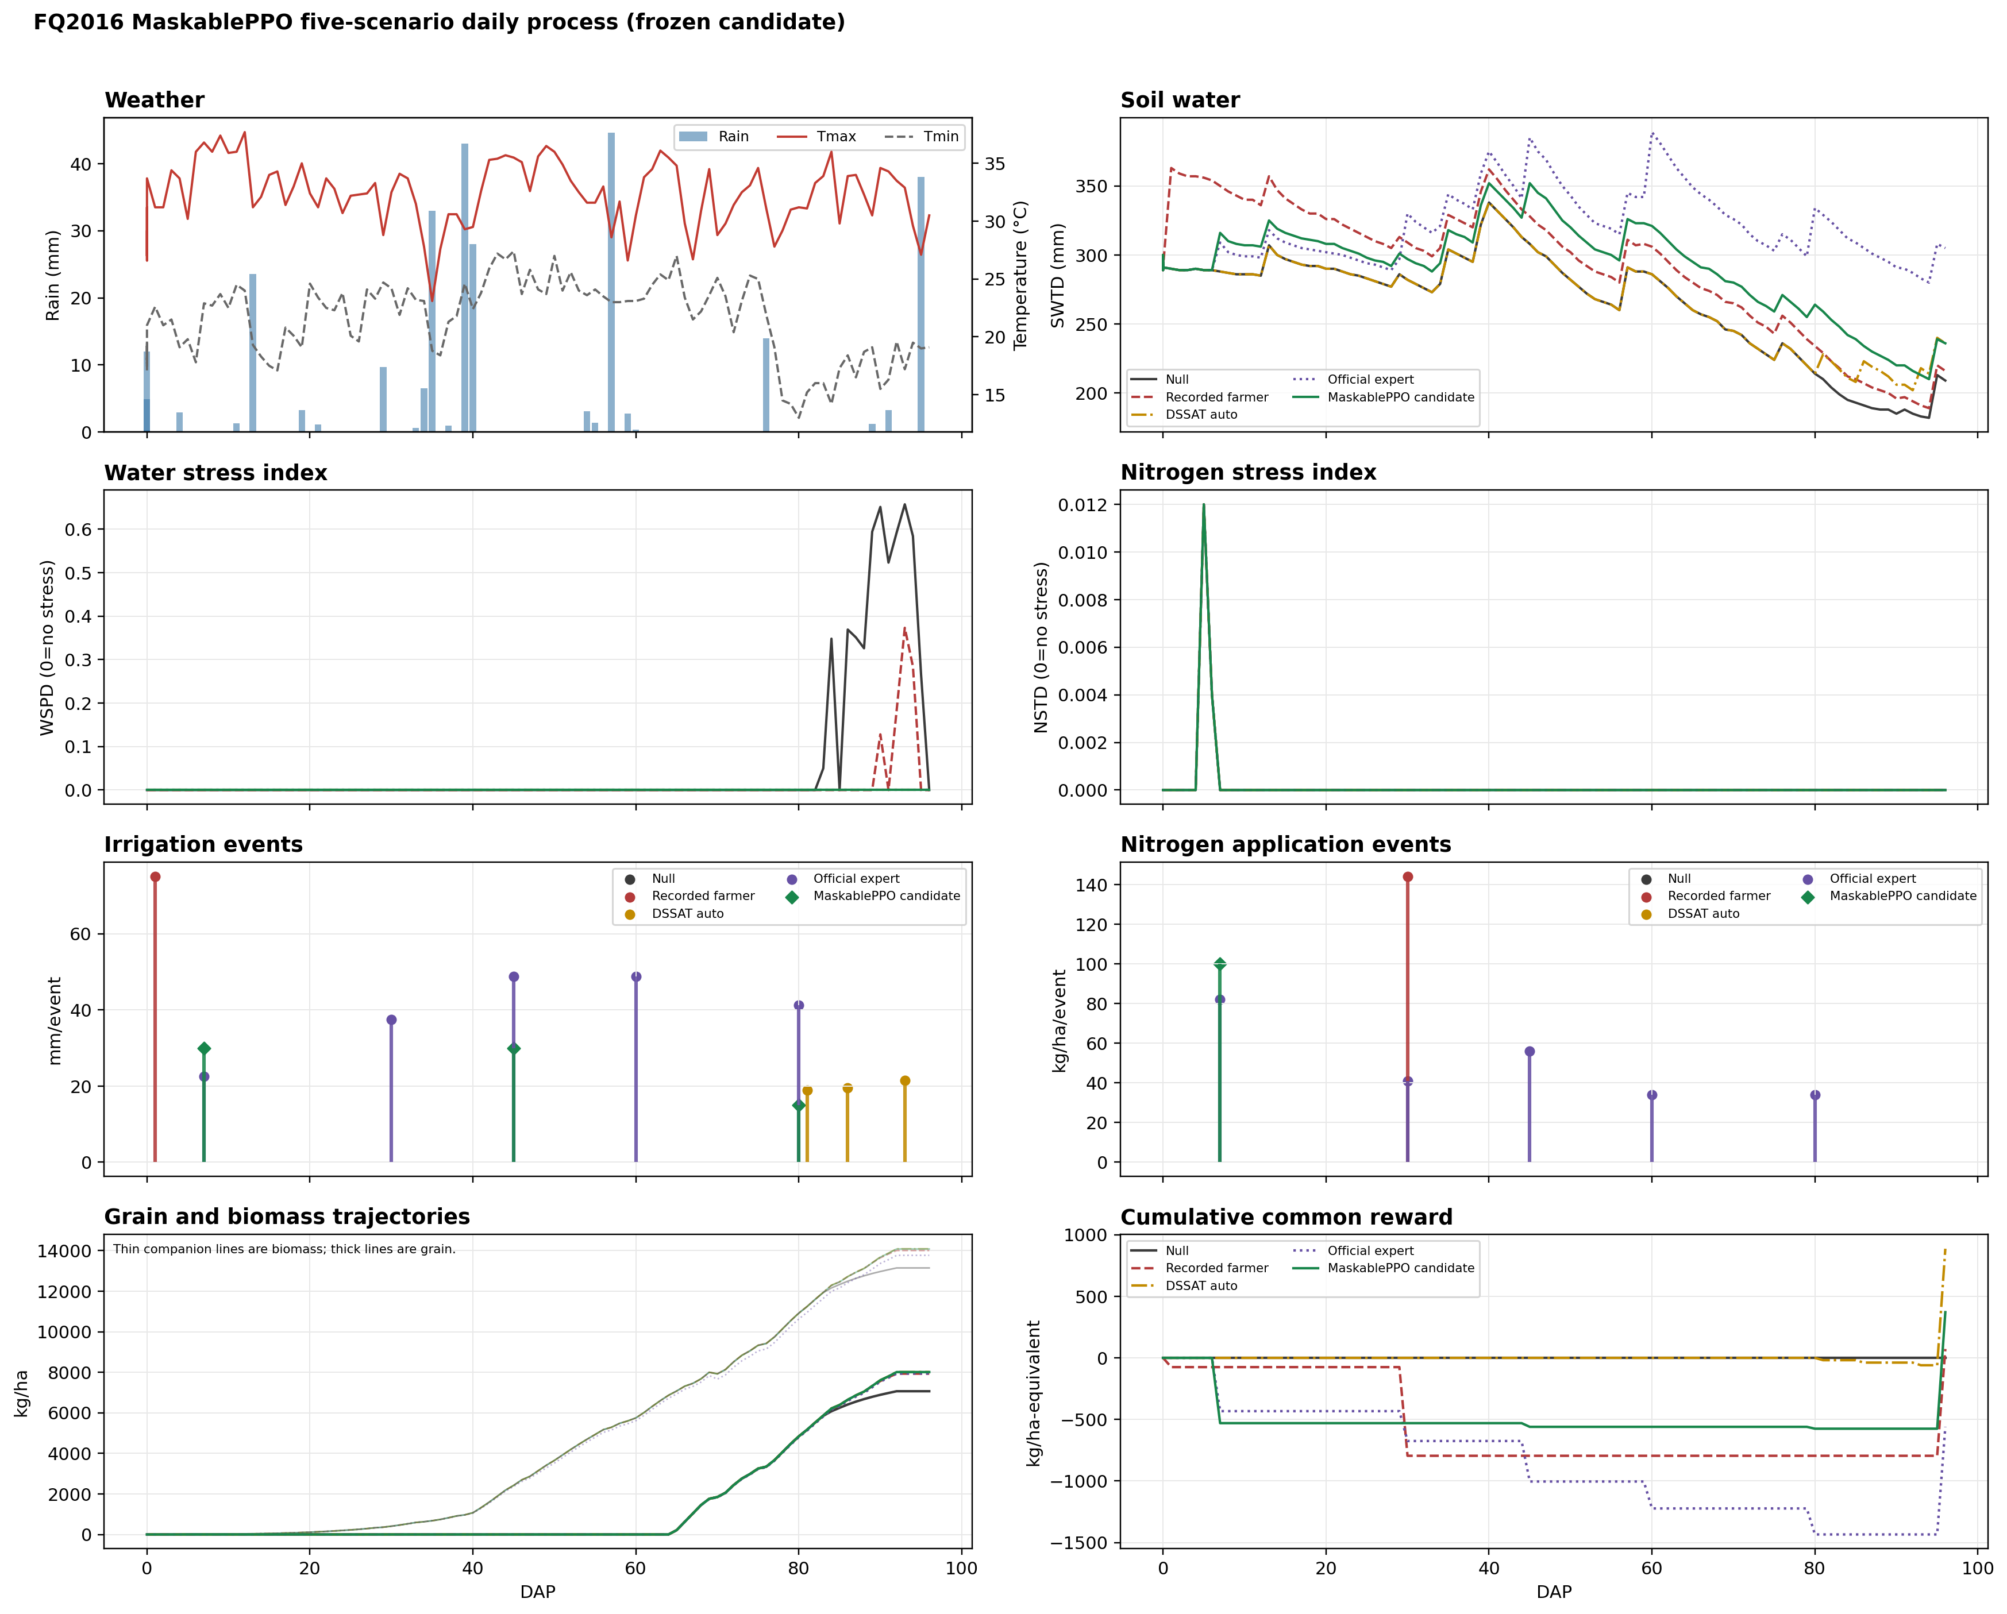
12

Slide 13
FQ｜数据表
富锦 2016：精确终值、PPO措施与seed证据
情景
产量
生物量
灌溉
施氮
WP_ET
PFP_N
累积奖励
Null
7066.0
13148
0.0
0.0
2.40
NA
0.0
Recorded
7933.0
14008
75.0
144.0
2.50
55.1
72.0
DSSAT auto
8012.0
14095
59.9
0.0
2.48
NA
886.1
Official expert
7940.0
13769
198.8
247.0
2.35
32.1
-559.8
PPO candidate
8012.0
14083
75.0
100.0
2.41
80.1
371.0
PPO阶段措施
结果判定
DAP7: I30.0/N100.0; DAP45: I30.0/N0.0; DAP80: I15.0/N0.0
近产量、氮效率优势
PPO总量：I75 / N100
产量差：+0.4 kg/ha (+0.0%)
WP_ET差：-0.09 (-3.6%)
PFP_N差：+25.0 (+45.4%)
胜出：PFP_N；seed：2/3
差值=PPO代表策略−四基线中该指标最高可比值
13

Slide 14
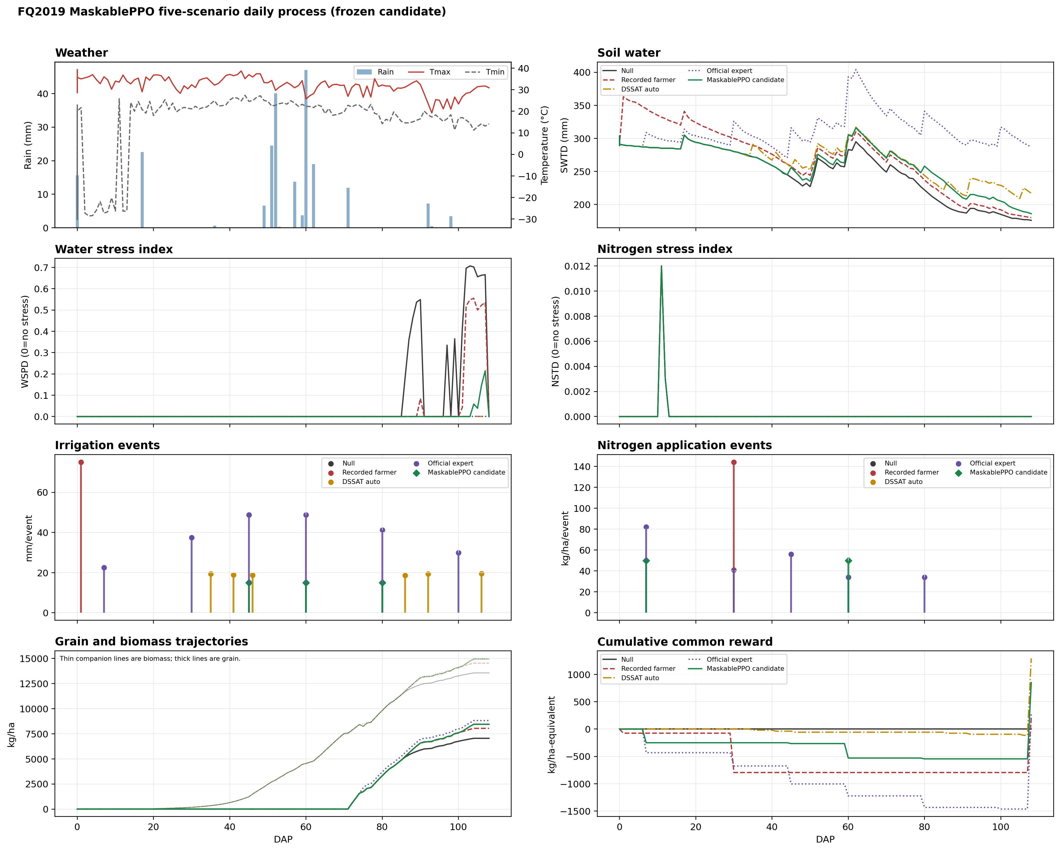
14

Slide 15
FQ｜数据表
富锦 2019：精确终值、PPO措施与seed证据
情景
产量
生物量
灌溉
施氮
WP_ET
PFP_N
累积奖励
Null
7050.0
13565
0.0
0.0
2.55
NA
0.0
Recorded
8041.0
14540
75.0
144.0
2.67
55.8
196.0
DSSAT auto
8458.0
14959
114.5
0.0
2.46
NA
1293.5
Official expert
8821.0
15011
228.8
247.0
2.54
35.6
307.2
PPO candidate
8446.0
14934
45.0
100.0
2.73
84.5
851.0
PPO阶段措施
结果判定
DAP7: I0.0/N50.0; DAP45: I15.0/N0.0; DAP60: I15.0/N50.0; DAP80: I15.0/N0.0
至少一项领先，初步稳定
PPO总量：I45 / N100
产量差：-375.0 kg/ha (-4.3%)
WP_ET差：+0.06 (+2.2%)
PFP_N差：+28.7 (+51.4%)
胜出：WP_ET;PFP_N；seed：3/3
差值=PPO代表策略−四基线中该指标最高可比值
15

Slide 16
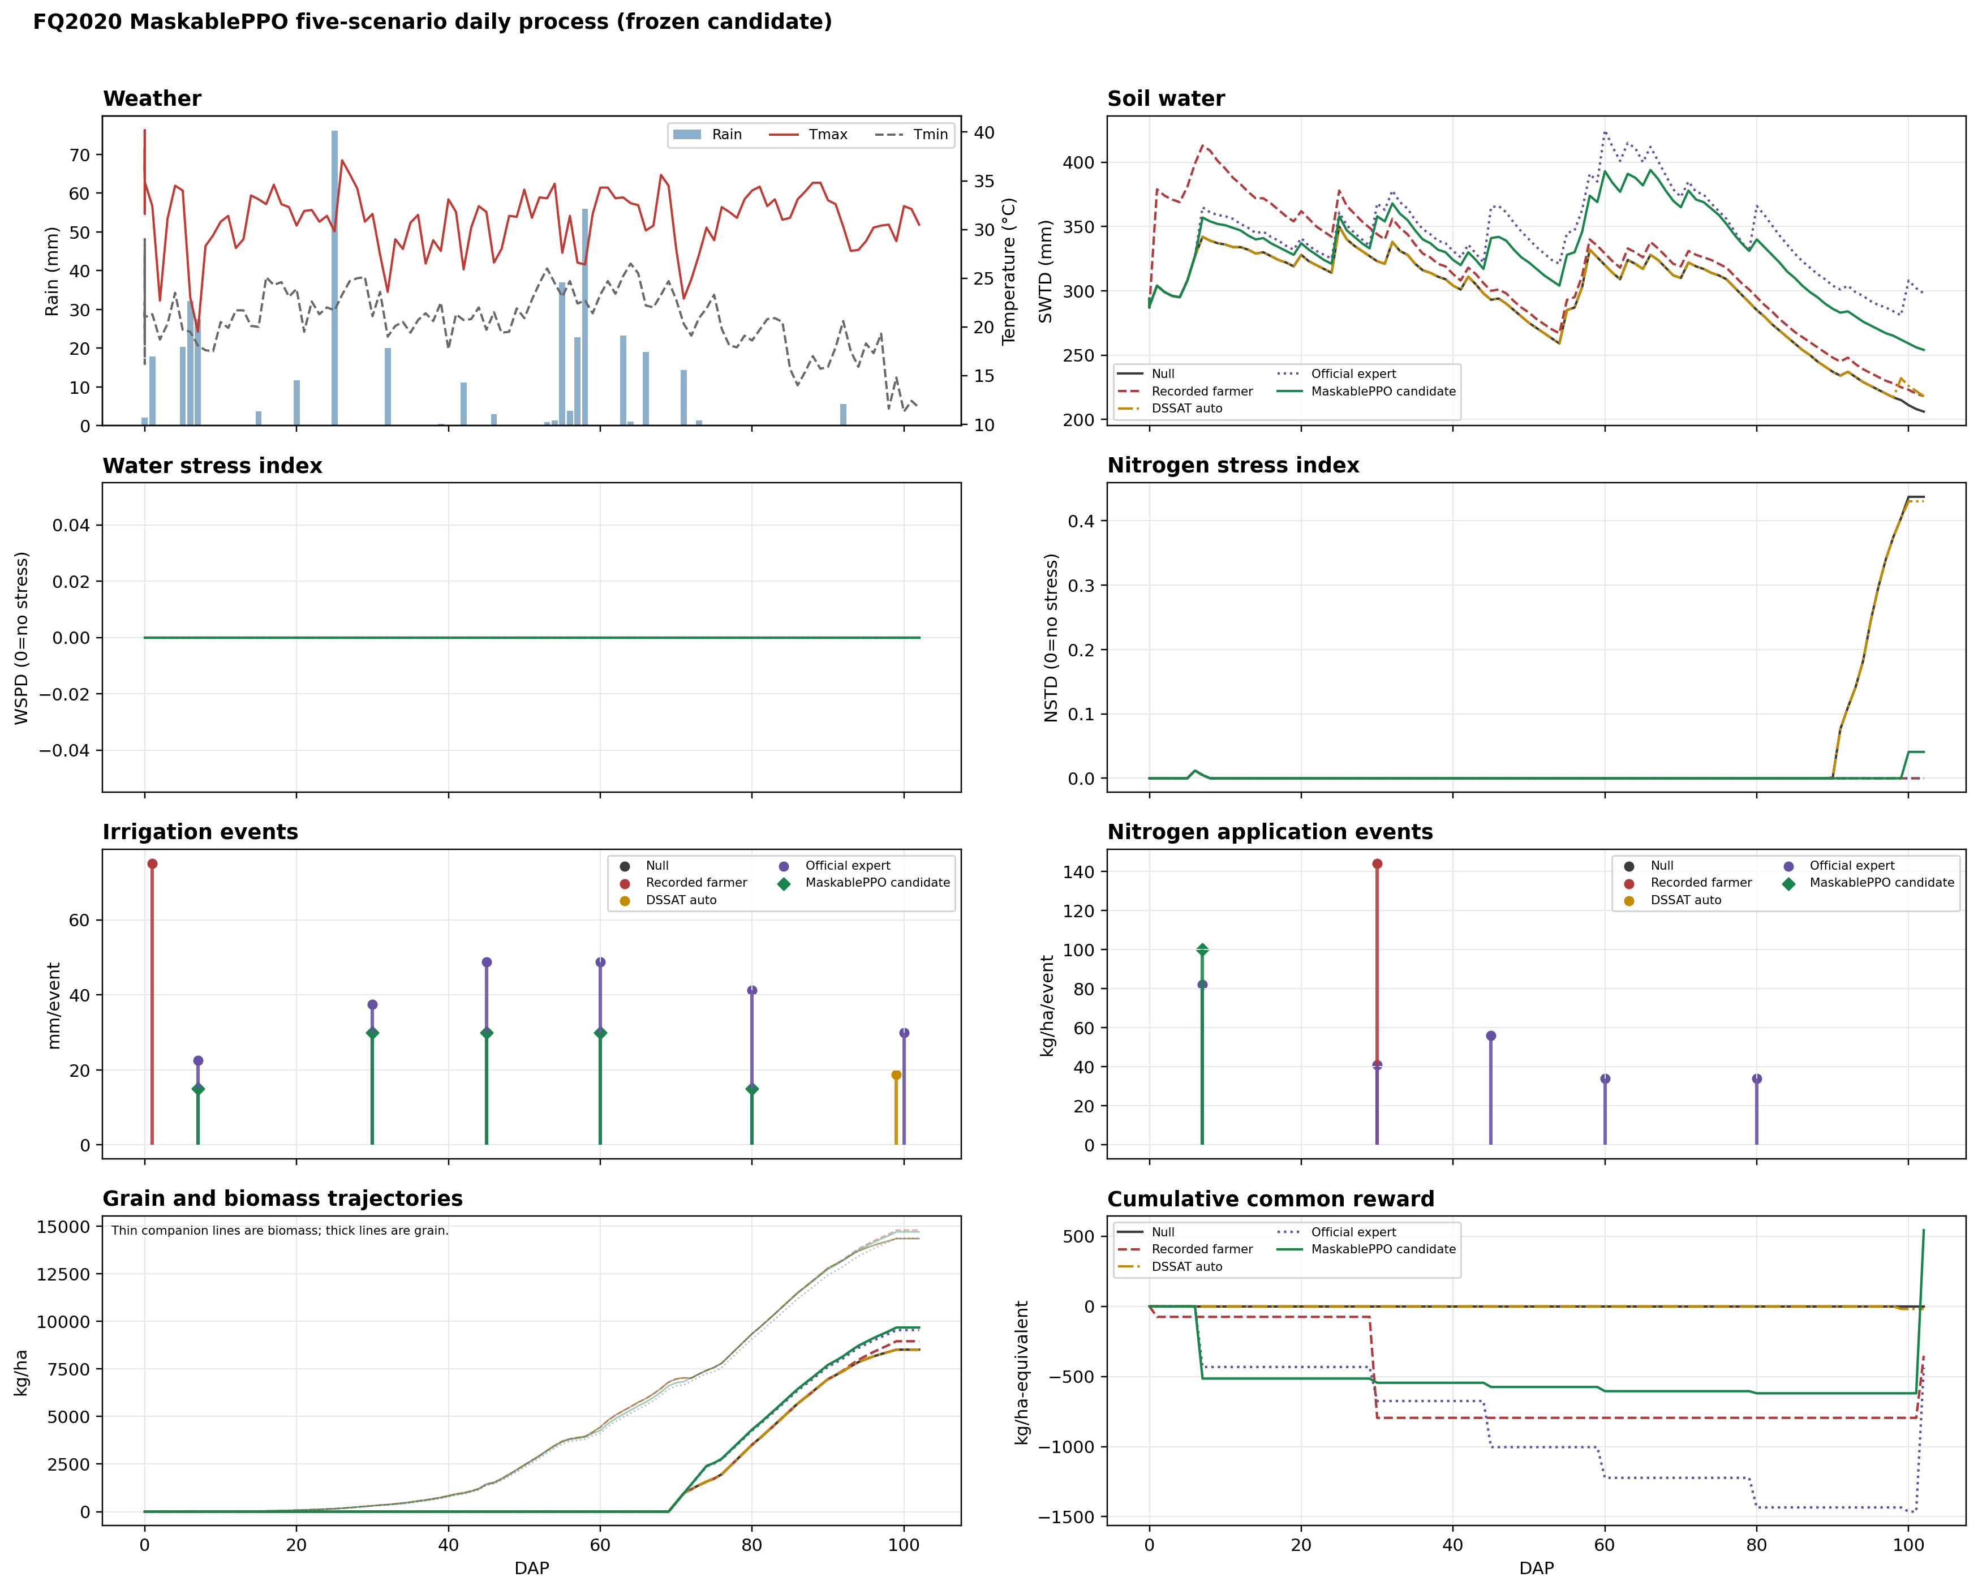
16

Slide 17
FQ｜数据表
富锦 2020：精确终值、PPO措施与seed证据
情景
产量
生物量
灌溉
施氮
WP_ET
PFP_N
累积奖励
Null
8514.0
14350
0.0
0.0
2.38
NA
0.0
Recorded
8956.0
14793
75.0
144.0
2.52
62.2
-353.0
DSSAT auto
8514.0
14350
18.7
0.0
2.34
NA
-18.7
Official expert
9541.0
14365
228.8
247.0
2.58
38.5
-436.8
PPO candidate
9677.0
14703
120.0
100.0
2.62
96.8
543.0
PPO阶段措施
结果判定
DAP7: I15.0/N100.0; DAP30: I30.0/N0.0; DAP45: I30.0/N0.0; DAP60: I30.0/N0.0; DAP80: I15.0/N0.0
三指标领先，但seed不稳
PPO总量：I120 / N100
产量差：+135.9 kg/ha (+1.4%)
WP_ET差：+0.04 (+1.6%)
PFP_N差：+34.6 (+55.6%)
胜出：yield;WP_ET;PFP_N；seed：1/3
差值=PPO代表策略−四基线中该指标最高可比值
17

Slide 18
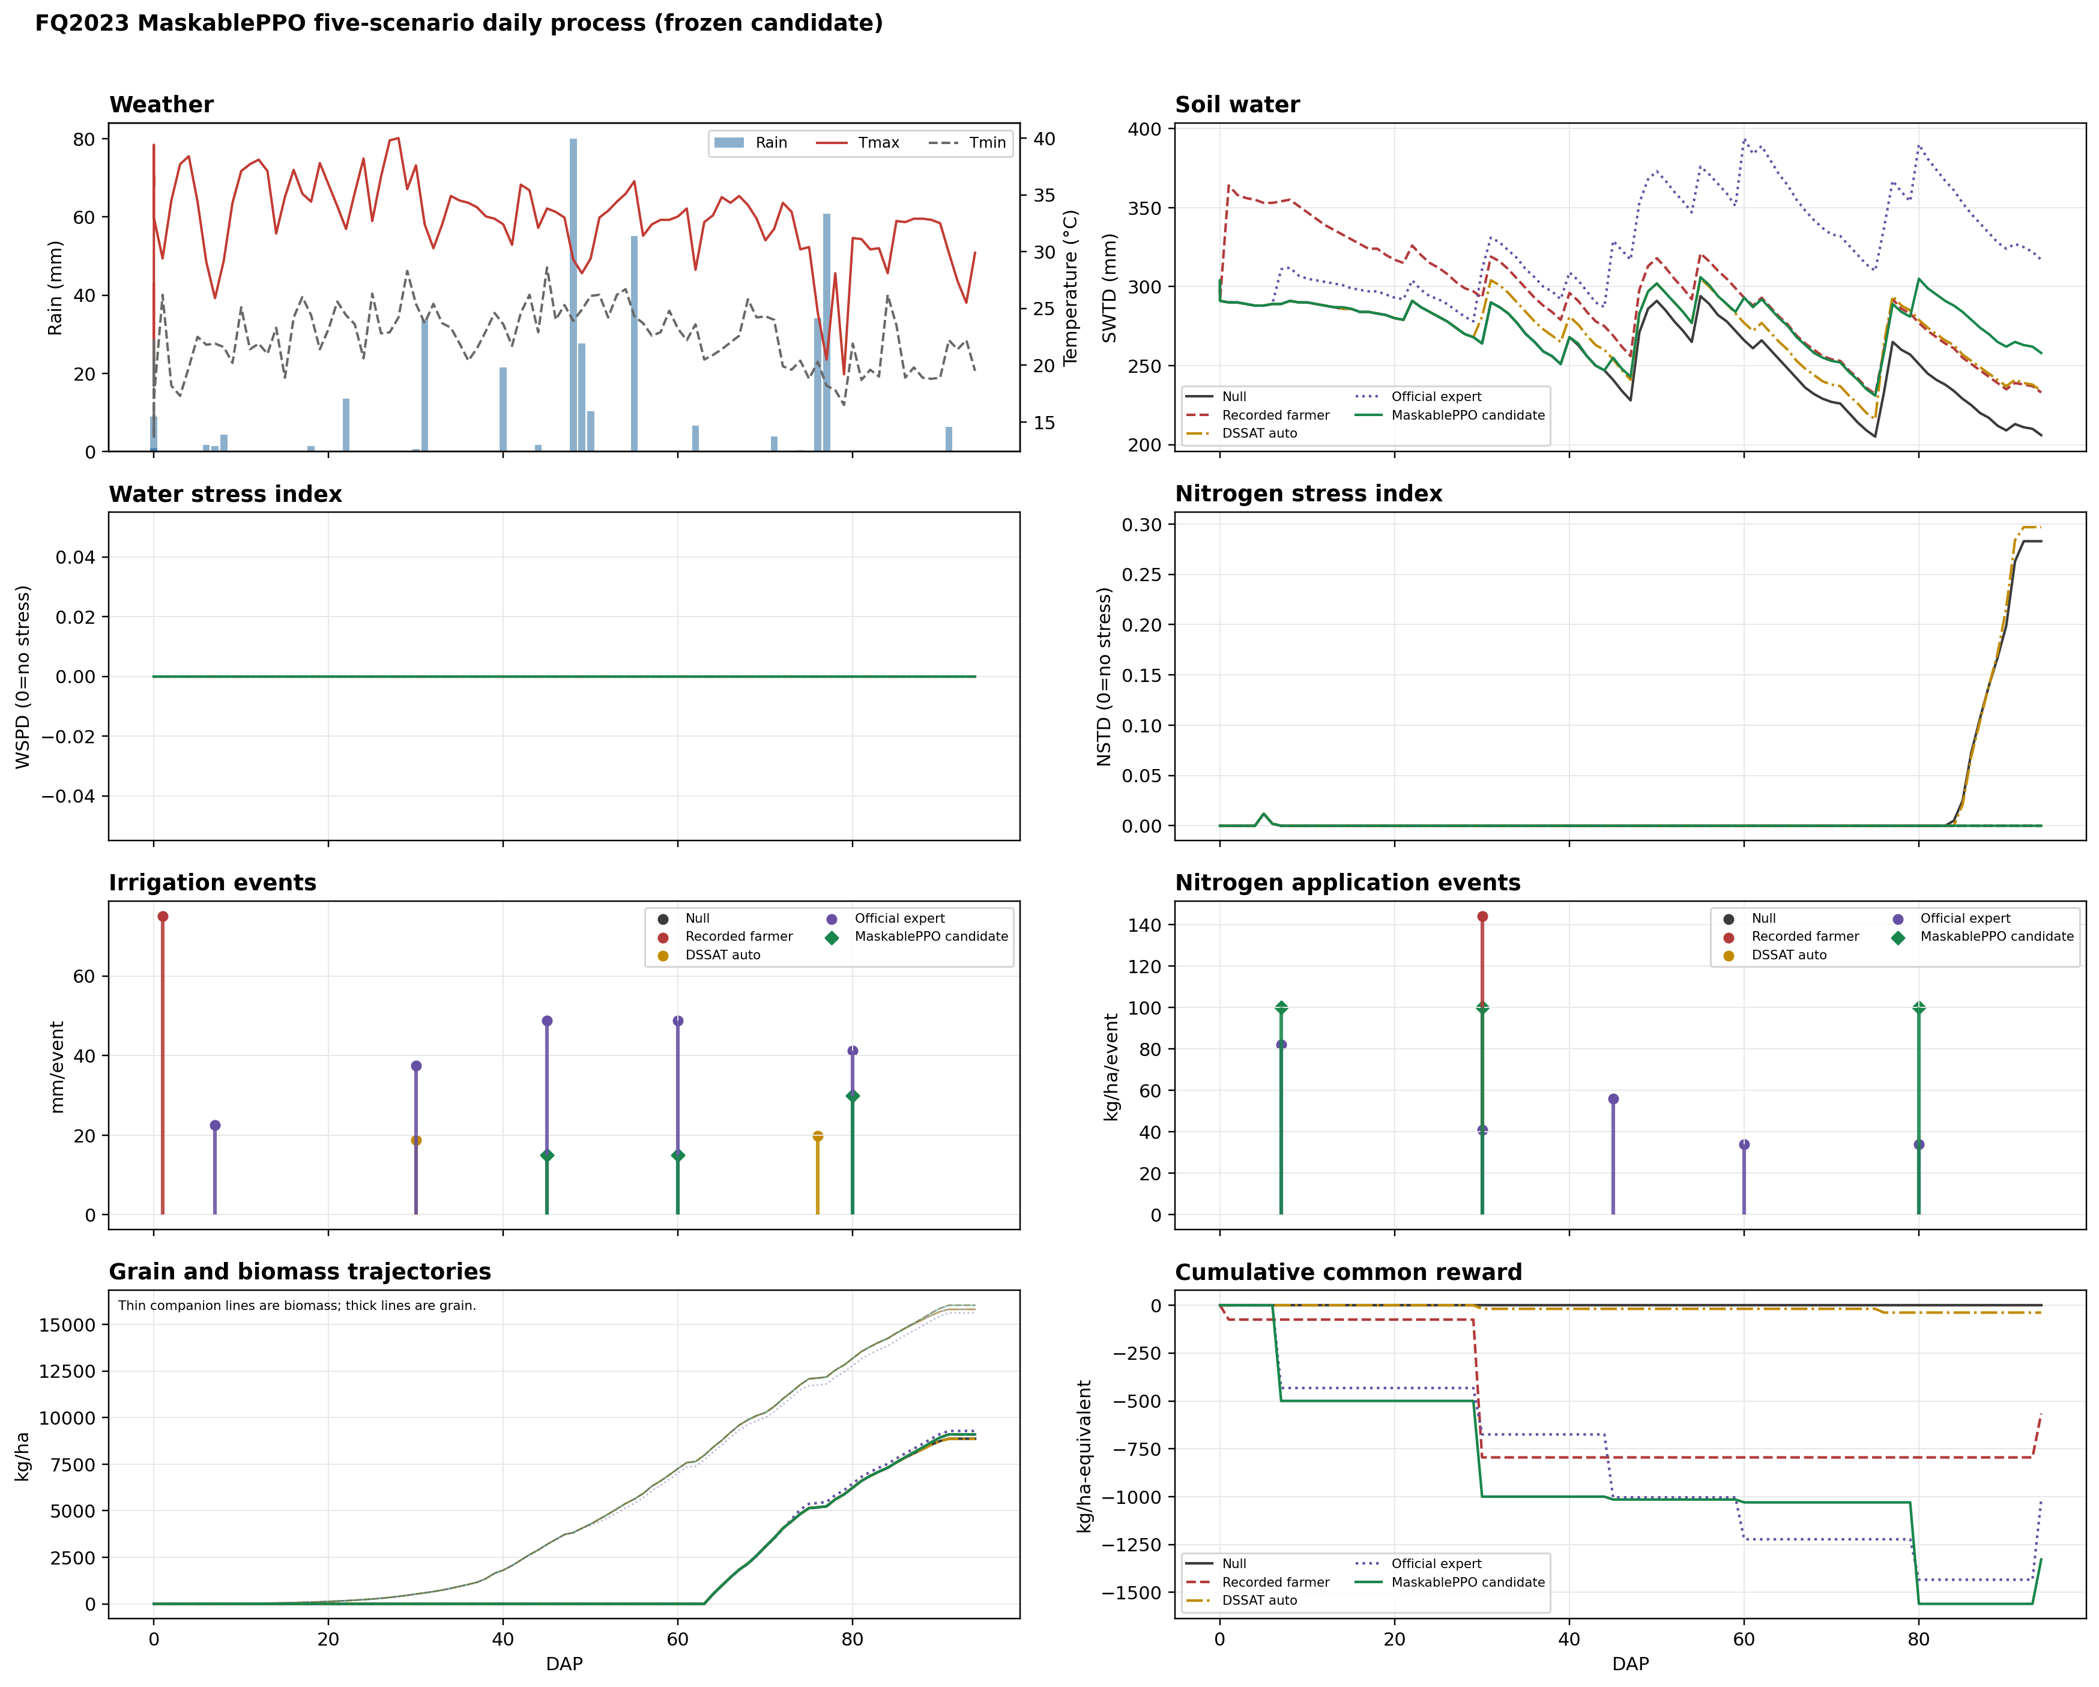
18

Slide 19
FQ｜数据表
富锦 2023：精确终值、PPO措施与seed证据
情景
产量
生物量
灌溉
施氮
WP_ET
PFP_N
累积奖励
Null
8868.0
15818
0.0
0.0
2.60
NA
0.0
Recorded
9097.0
16036
75.0
144.0
2.57
63.2
-566.0
DSSAT auto
8861.0
15809
38.5
0.0
2.58
NA
-38.5
Official expert
9284.0
15622
198.8
247.0
2.60
37.5
-1017.8
PPO candidate
9100.0
16037
60.0
300.0
2.65
30.3
-1328.0
PPO阶段措施
结果判定
DAP7: I0.0/N100.0; DAP30: I0.0/N100.0; DAP45: I15.0/N0.0; DAP60: I15.0/N0.0; DAP80: I30.0/N100.0
存在候选，但权衡或seed不足
PPO总量：I60 / N300
产量差：-184.4 kg/ha (-2.0%)
WP_ET差：+0.05 (+1.9%)
PFP_N差：-32.9 (-52.1%)
胜出：WP_ET；seed：1/3
差值=PPO代表策略−四基线中该指标最高可比值
19

Slide 20
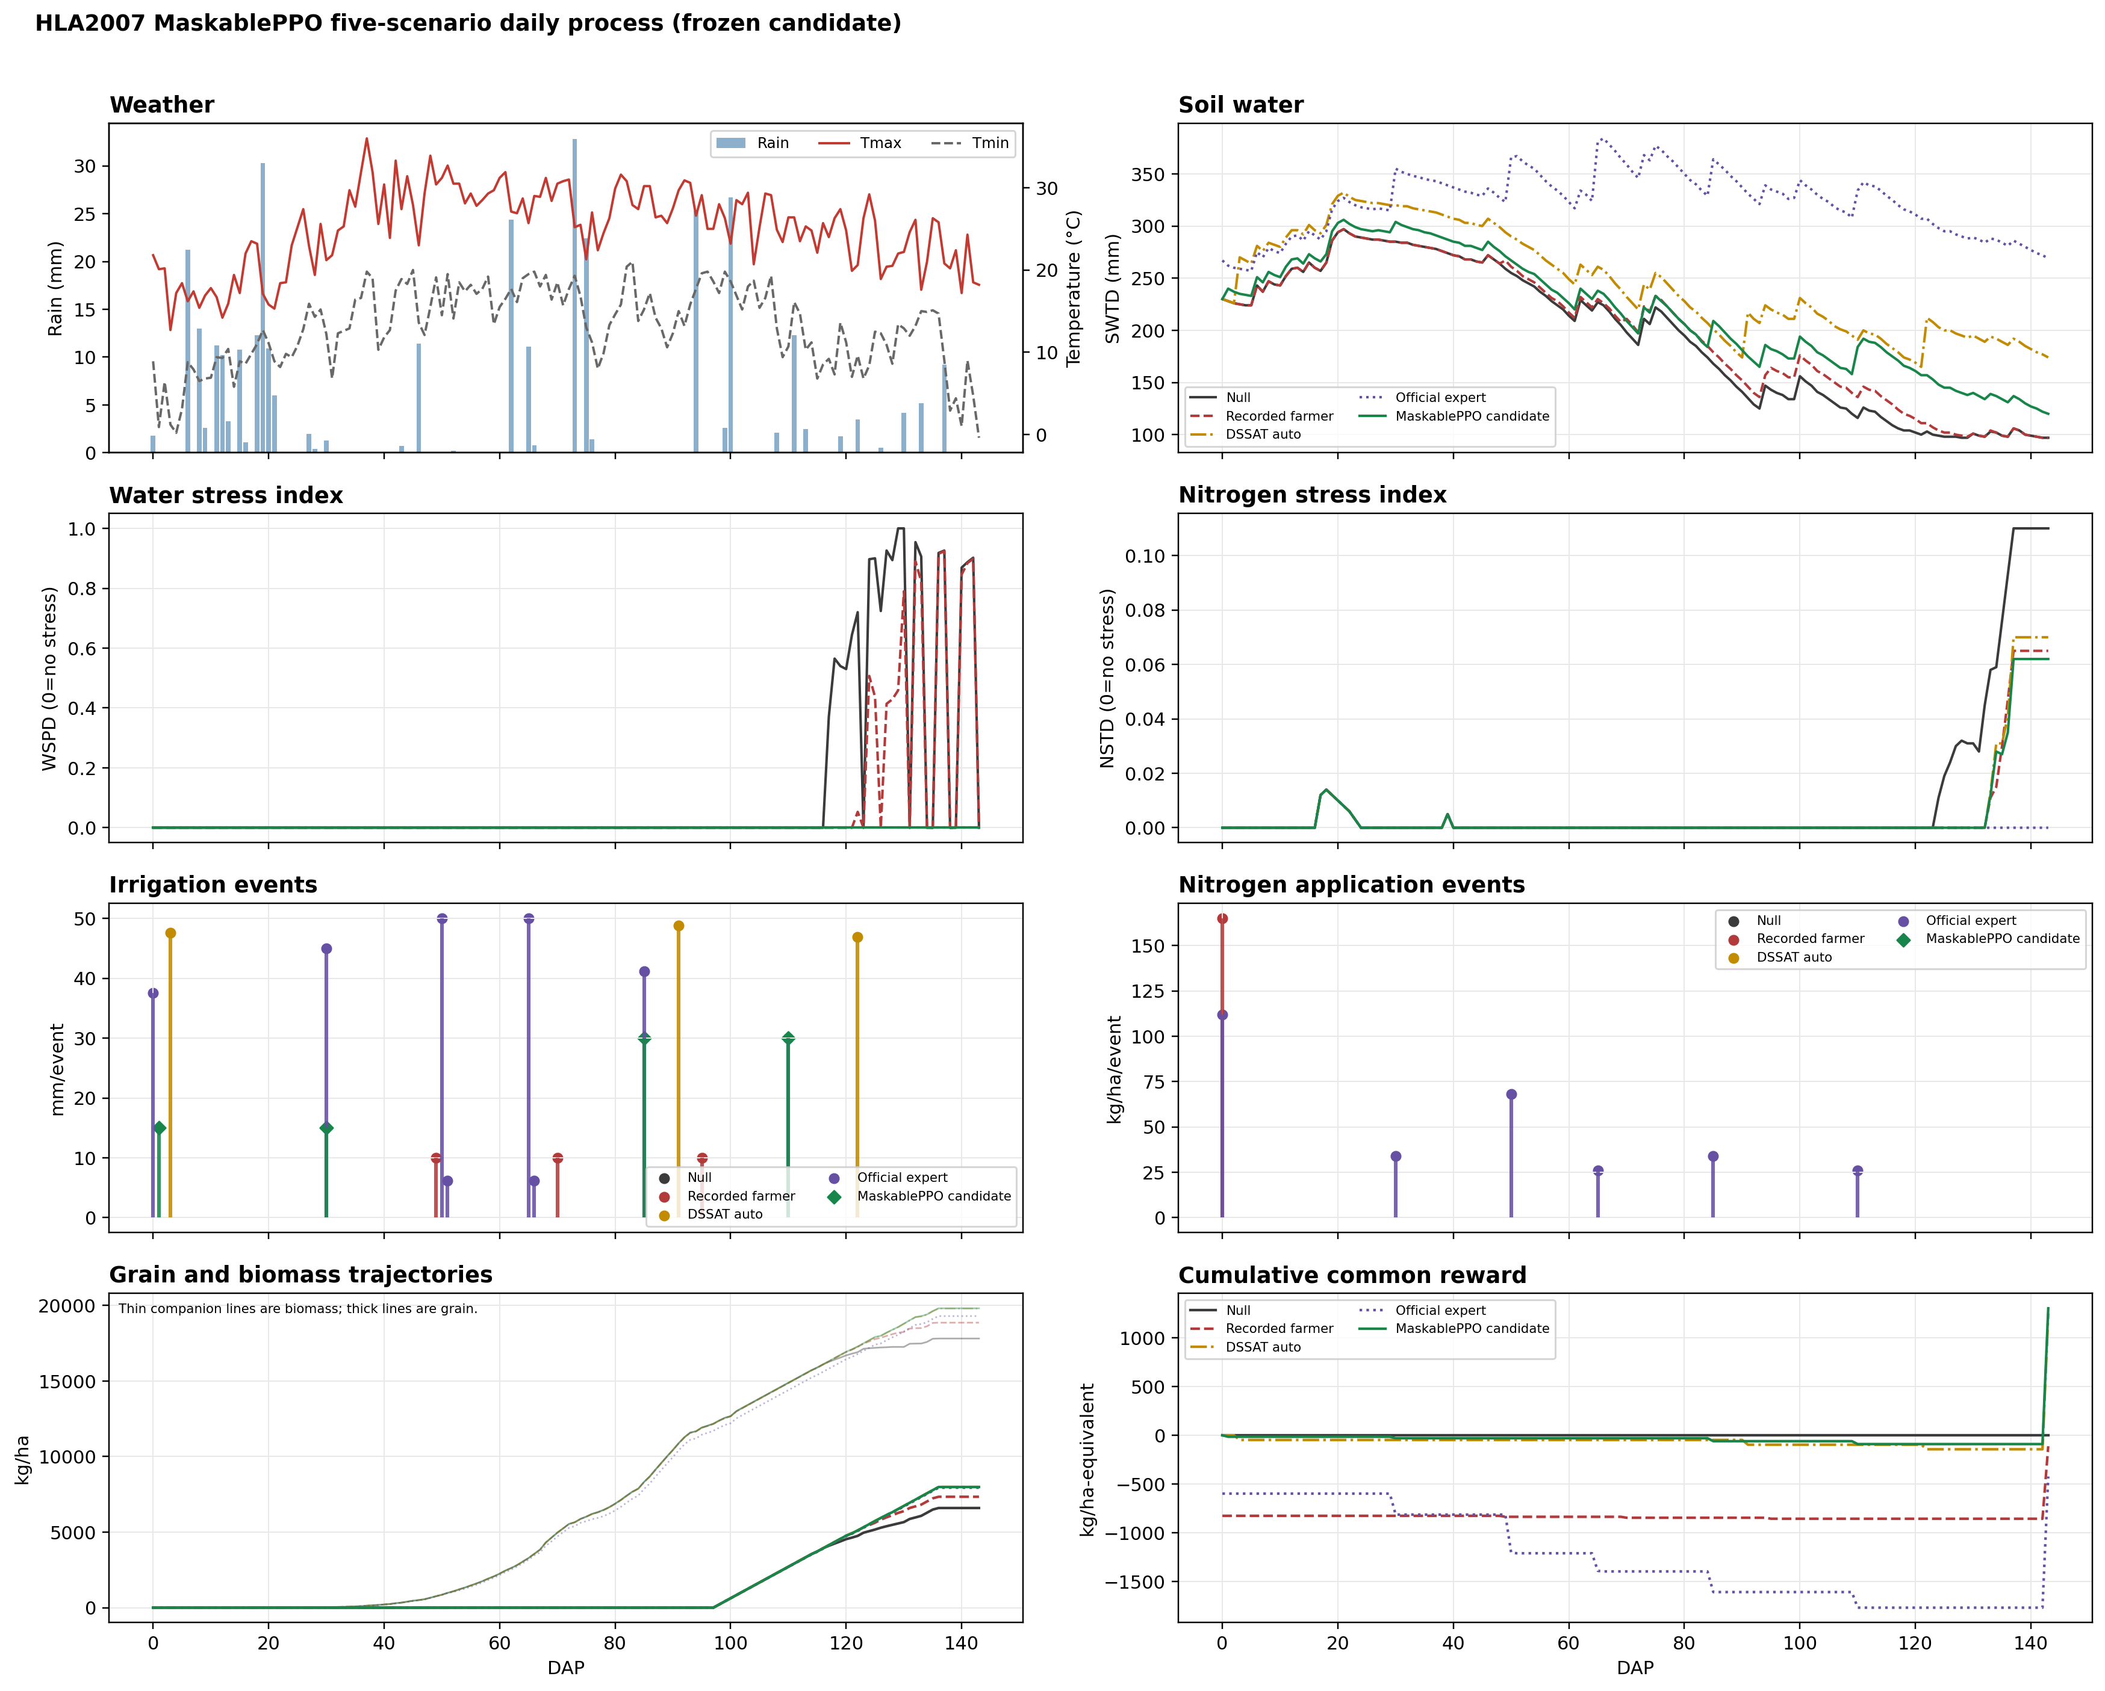
20

Slide 21
HLA｜数据表
海伦 2007：精确终值、PPO措施与seed证据
情景
产量
生物量
灌溉
施氮
WP_ET
PFP_N
累积奖励
Null
6596.0
17813
0.0
0.0
1.49
NA
0.0
Recorded
7339.0
18862
30.0
165.0
1.56
44.5
-112.0
DSSAT auto
7986.0
19799
143.3
0.0
1.62
NA
1246.7
Official expert
7940.0
19297
266.1
300.0
1.55
26.5
-422.1
PPO candidate
7987.0
19812
90.0
0.0
1.59
NA
1301.0
PPO阶段措施
结果判定
DAP1: I15.0/N0.0; DAP30: I15.0/N0.0; DAP85: I30.0/N0.0; DAP110: I30.0/N0.0
至少一项领先，初步稳定
PPO总量：I90 / N0
产量差：+0.7 kg/ha (+0.0%)
WP_ET差：-0.03 (-1.9%)
PFP_N差：+0.0 (+0.0%)
胜出：yield；seed：2/3
差值=PPO代表策略−四基线中该指标最高可比值
21

Slide 22
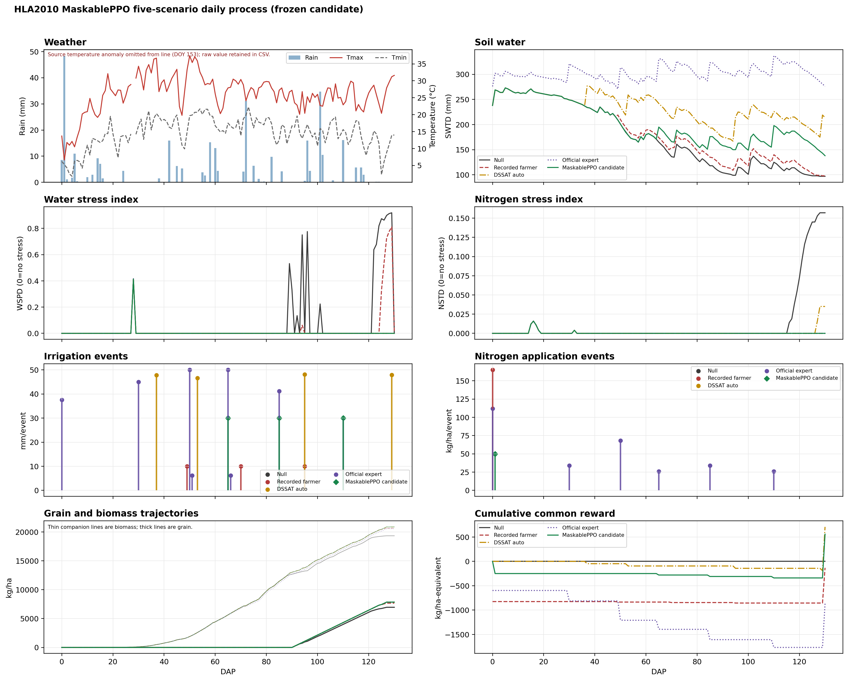
22

Slide 23
HLA｜数据表
海伦 2010：精确终值、PPO措施与seed证据
情景
产量
生物量
灌溉
施氮
WP_ET
PFP_N
累积奖励
Null
6956.0
19344
0.0
0.0
1.63
NA
0.0
Recorded
7679.0
20665
30.0
165.0
1.70
46.5
-132.0
DSSAT auto
7854.0
20874
190.4
0.0
1.64
NA
707.6
Official expert
7854.0
20571
266.1
300.0
1.63
26.2
-868.1
PPO candidate
7854.0
20886
90.0
50.0
1.69
157.1
558.0
PPO阶段措施
结果判定
DAP1: I0.0/N50.0; DAP65: I30.0/N0.0; DAP85: I30.0/N0.0; DAP110: I30.0/N0.0
近产量、氮效率优势
PPO总量：I90 / N50
产量差：-0.3 kg/ha (-0.0%)
WP_ET差：-0.01 (-0.6%)
PFP_N差：+110.6 (+237.8%)
胜出：PFP_N；seed：2/3
差值=PPO代表策略−四基线中该指标最高可比值
23

Slide 24
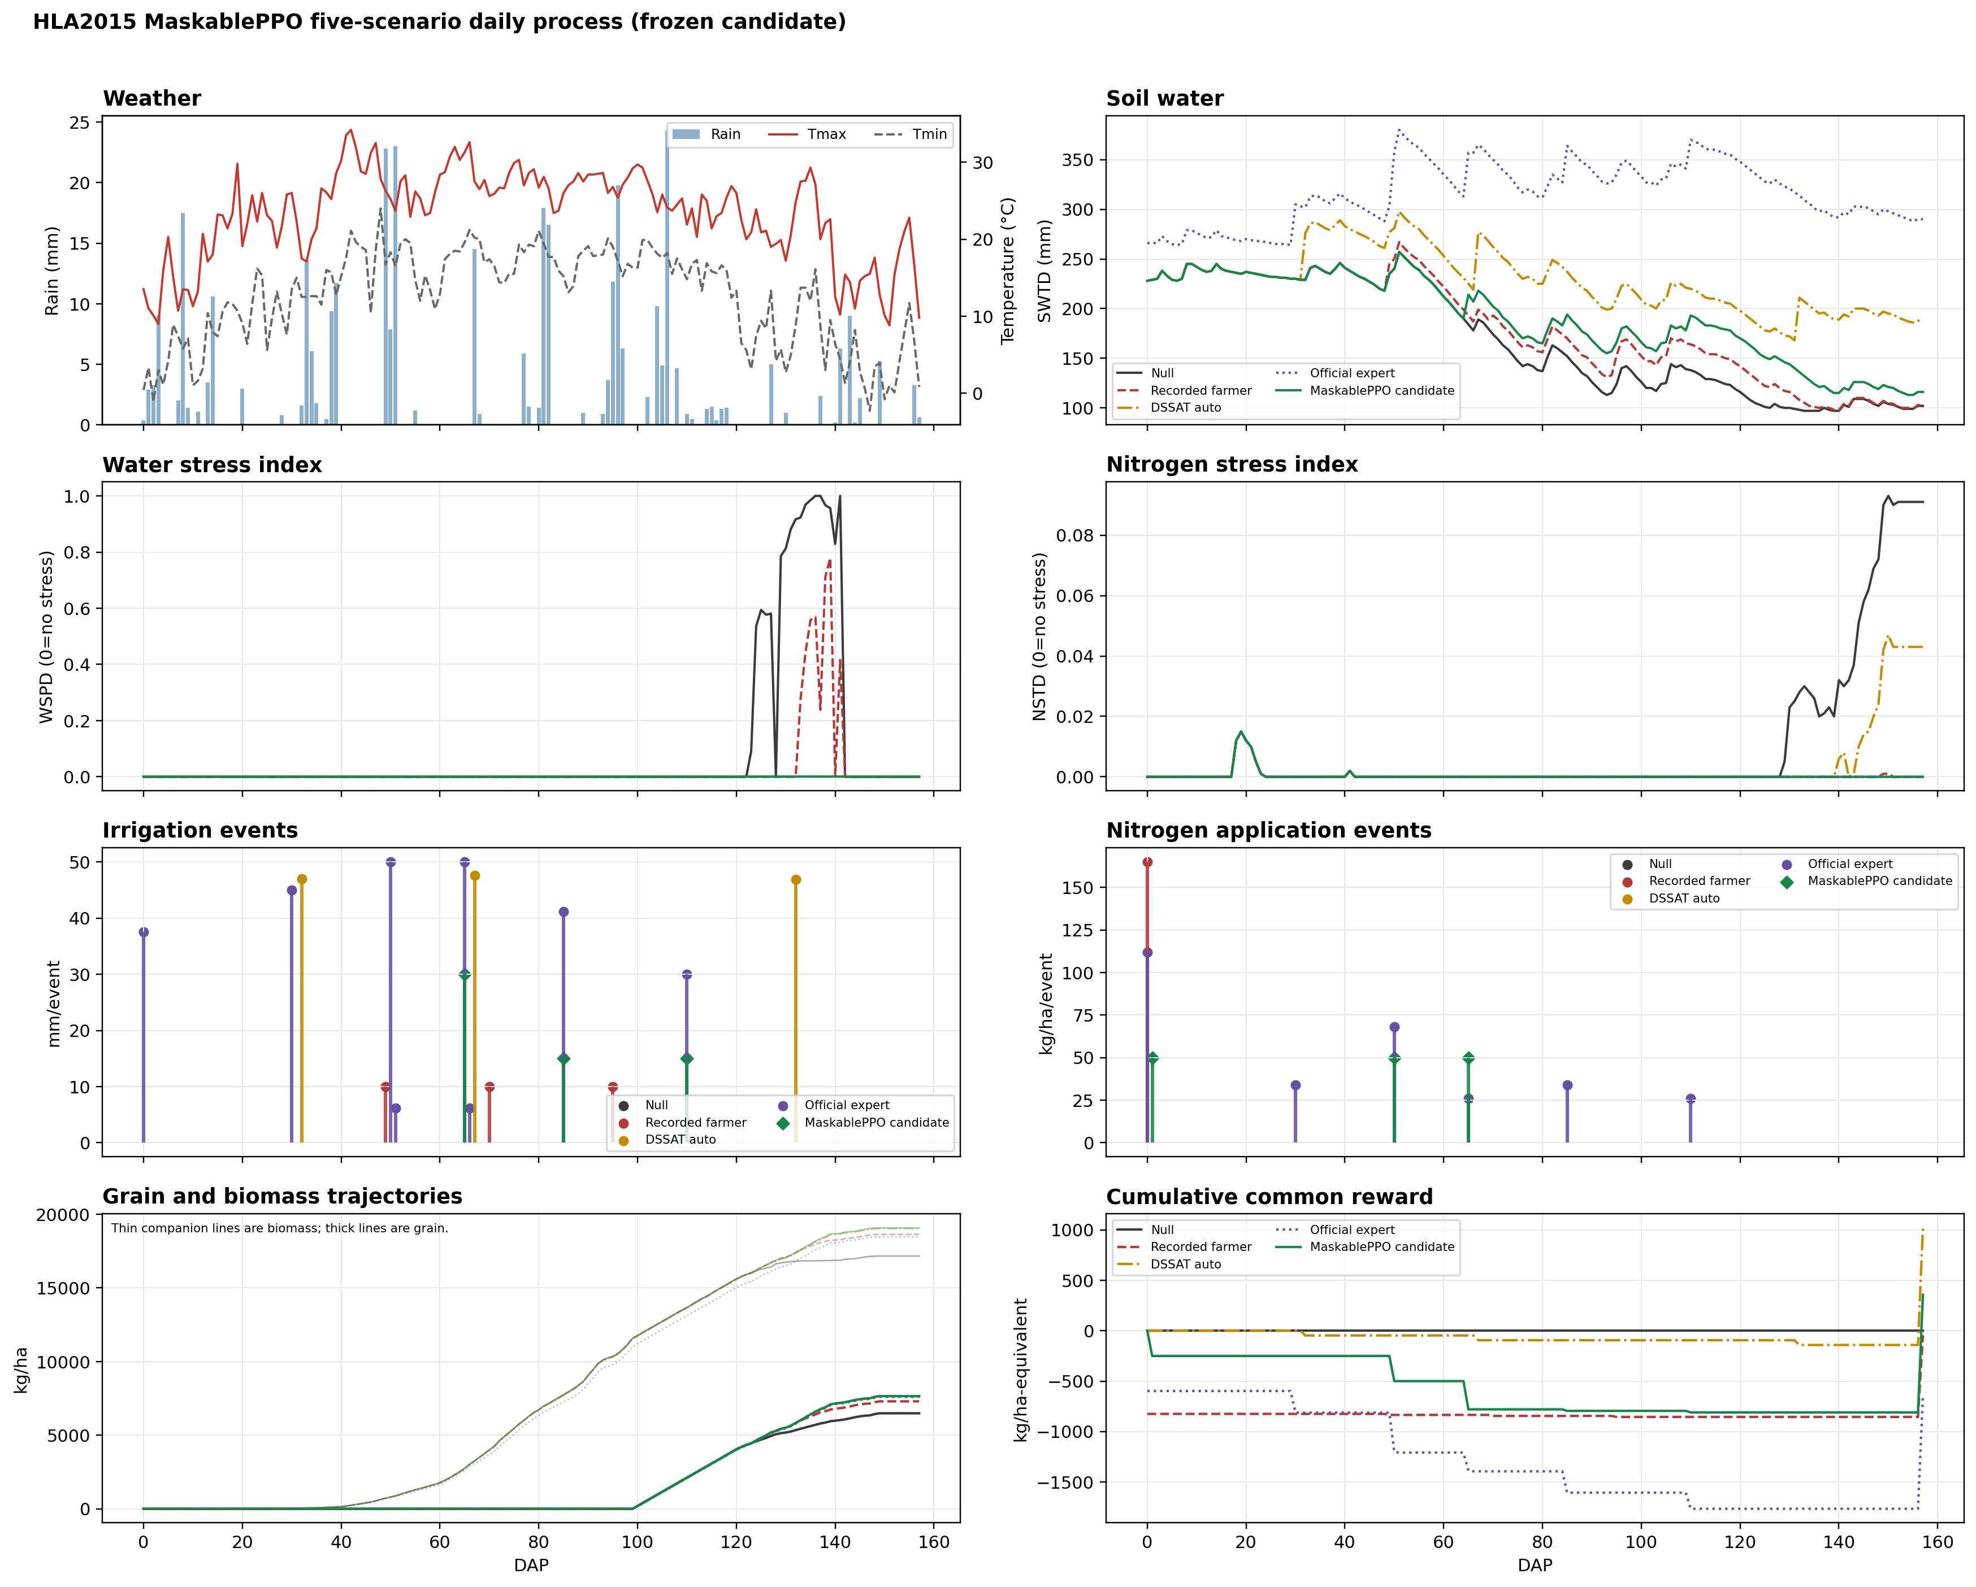
24

Slide 25
HLA｜数据表
海伦 2015：精确终值、PPO措施与seed证据
情景
产量
生物量
灌溉
施氮
WP_ET
PFP_N
累积奖励
Null
6486.0
17168
0.0
0.0
1.41
NA
0.0
Recorded
7296.0
18639
30.0
165.0
1.50
44.2
-45.0
DSSAT auto
7648.0
19021
141.5
0.0
1.52
NA
1020.5
Official expert
7603.0
18472
266.1
300.0
1.49
25.3
-649.1
PPO candidate
7653.0
19081
60.0
150.0
1.53
51.0
357.0
PPO阶段措施
结果判定
DAP1: I0.0/N50.0; DAP50: I0.0/N50.0; DAP65: I30.0/N50.0; DAP85: I15.0/N0.0; DAP110: I15.0/N0.0
三指标均衡领先
PPO总量：I60 / N150
产量差：+5.2 kg/ha (+0.1%)
WP_ET差：+0.01 (+0.7%)
PFP_N差：+6.8 (+15.4%)
胜出：yield;WP_ET;PFP_N；seed：2/3
差值=PPO代表策略−四基线中该指标最高可比值
25

Slide 26
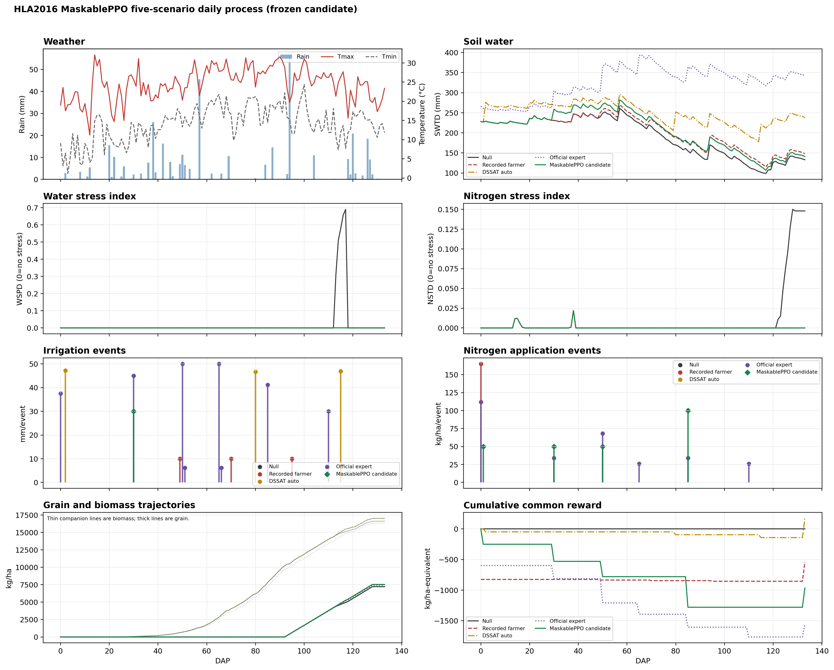
26

Slide 27
HLA｜数据表
海伦 2016：精确终值、PPO措施与seed证据
情景
产量
生物量
灌溉
施氮
WP_ET
PFP_N
累积奖励
Null
7224.0
16612
0.0
0.0
1.72
NA
0.0
Recorded
7538.0
17018
30.0
165.0
1.74
45.7
-541.0
DSSAT auto
7538.0
17018
140.8
0.0
1.71
NA
173.2
Official expert
7429.0
16335
266.1
300.0
1.66
24.8
-1561.1
PPO candidate
7538.0
17018
30.0
250.0
1.72
30.2
-966.0
PPO阶段措施
结果判定
DAP1: I0.0/N50.0; DAP30: I30.0/N50.0; DAP50: I0.0/N50.0; DAP85: I0.0/N100.0
至少一项领先，初步稳定
PPO总量：I30 / N250
产量差：+0.5 kg/ha (+0.0%)
WP_ET差：-0.02 (-1.1%)
PFP_N差：-15.5 (-33.9%)
胜出：yield；seed：2/3
差值=PPO代表策略−四基线中该指标最高可比值
27

Slide 28
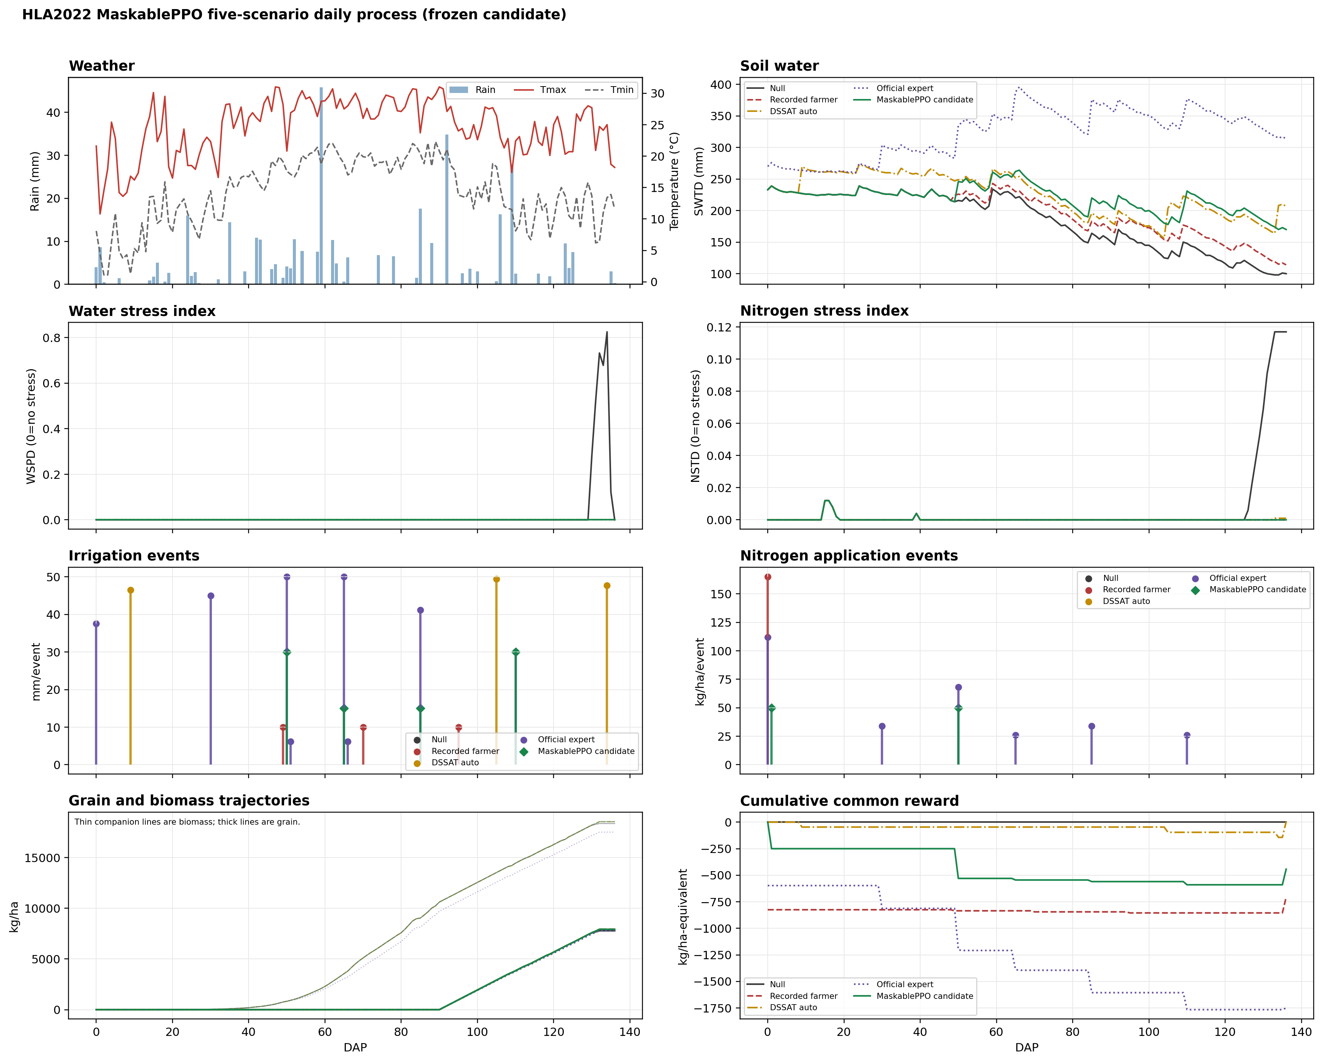
28

Slide 29
HLA｜数据表
海伦 2022：精确终值、PPO措施与seed证据
情景
产量
生物量
灌溉
施氮
WP_ET
PFP_N
累积奖励
Null
7787.0
18370
0.0
0.0
1.69
NA
0.0
Recorded
7935.0
18552
30.0
165.0
1.68
48.1
-707.0
DSSAT auto
7935.0
18552
143.6
0.0
1.64
NA
4.4
Official expert
7803.0
17518
266.1
300.0
1.61
26.0
-1750.1
PPO candidate
7934.0
18550
90.0
100.0
1.68
79.3
-443.0
PPO阶段措施
结果判定
DAP1: I0.0/N50.0; DAP50: I30.0/N50.0; DAP65: I15.0/N0.0; DAP85: I15.0/N0.0; DAP110: I30.0/N0.0
近产量、氮效率优势
PPO总量：I90 / N100
产量差：-0.6 kg/ha (-0.0%)
WP_ET差：-0.01 (-0.6%)
PFP_N差：+31.2 (+64.9%)
胜出：PFP_N；seed：1/3
差值=PPO代表策略−四基线中该指标最高可比值
29

Slide 30
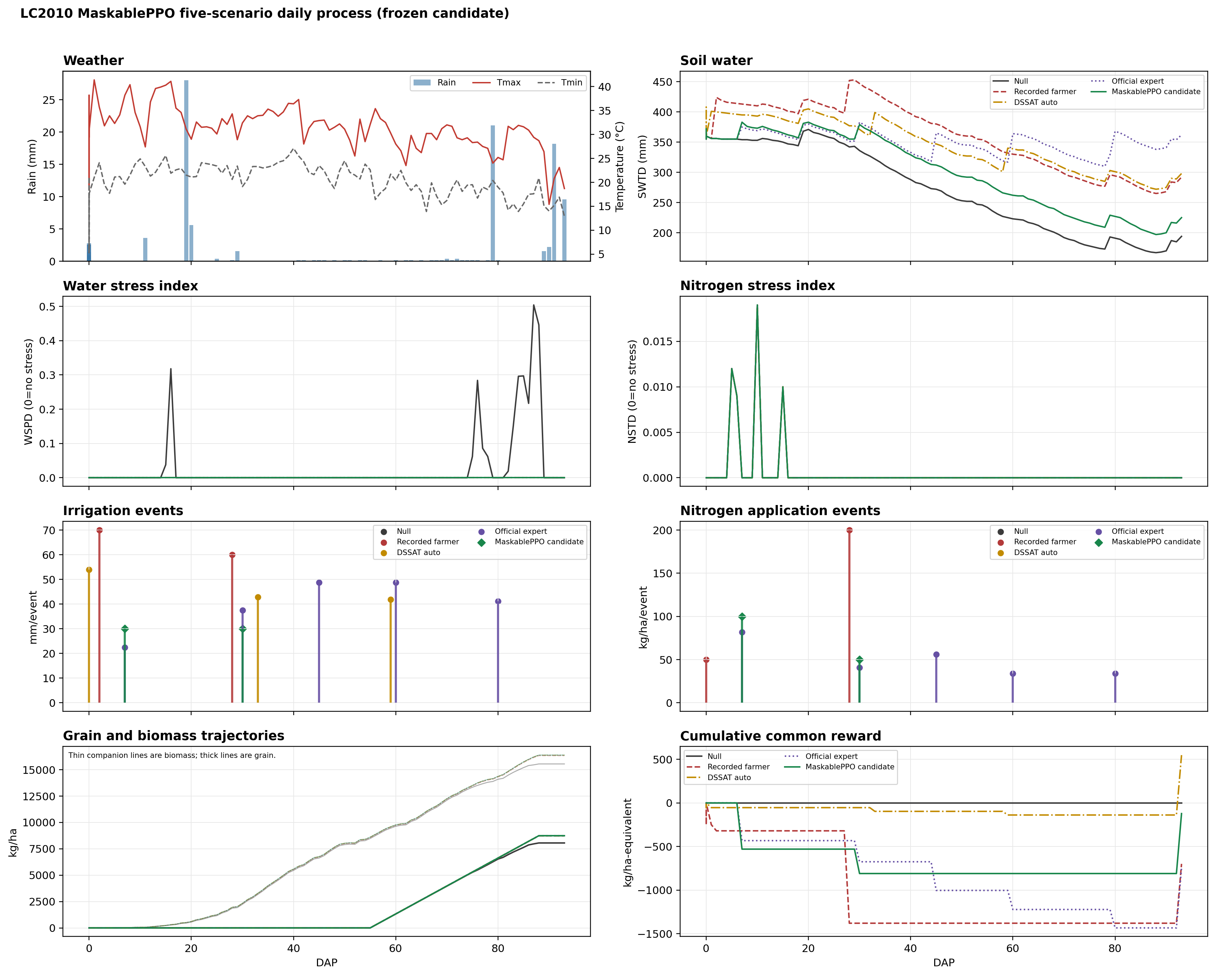
30

Slide 31
LC｜数据表
栾城 2010：精确终值、PPO措施与seed证据
情景
产量
生物量
灌溉
施氮
WP_ET
PFP_N
累积奖励
Null
8051.0
15541
0.0
0.0
3.13
NA
0.0
Recorded
8732.0
16324
130.0
250.0
3.05
34.9
-699.0
DSSAT auto
8738.0
16373
138.5
0.0
3.05
NA
548.5
Official expert
8739.0
16376
198.8
247.0
3.10
35.3
-745.8
PPO candidate
8739.0
16376
60.0
150.0
3.06
58.3
-122.0
PPO阶段措施
结果判定
DAP7: I30.0/N100.0; DAP30: I30.0/N50.0
近产量、氮效率优势
PPO总量：I60 / N150
产量差：-0.0 kg/ha (-0.0%)
WP_ET差：-0.07 (-2.2%)
PFP_N差：+23.0 (+65.2%)
胜出：PFP_N；seed：1/1
差值=PPO代表策略−四基线中该指标最高可比值
31

Slide 32
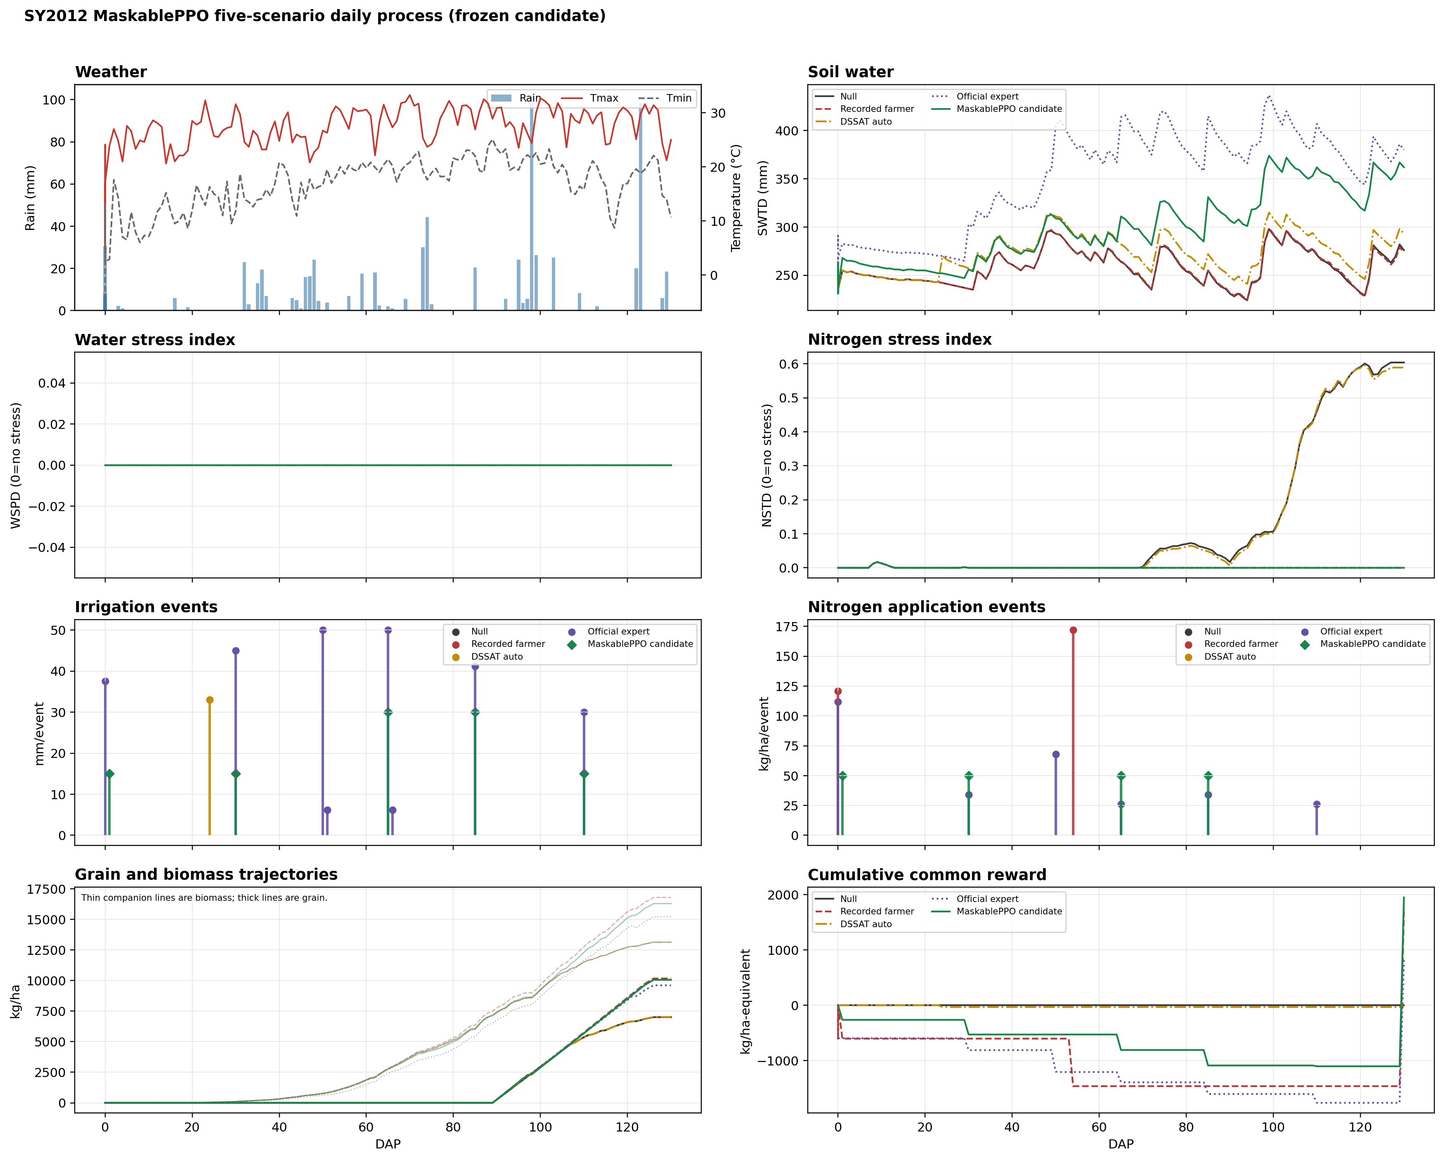
32

Slide 33
SY｜数据表
沈阳 2012：精确终值、PPO措施与seed证据
情景
产量
生物量
灌溉
施氮
WP_ET
PFP_N
累积奖励
Null
7002.0
13135
0.0
0.0
1.64
NA
0.0
Recorded
10166.0
16789
0.0
293.0
2.36
41.2
1699.0
DSSAT auto
7016.0
13134
33.0
0.0
1.60
NA
-19.0
Official expert
9609.0
15204
266.1
300.0
2.21
32.0
840.9
PPO candidate
10056.0
16291
105.0
200.0
2.28
50.3
1949.0
PPO阶段措施
结果判定
DAP1: I15.0/N50.0; DAP30: I15.0/N50.0; DAP65: I30.0/N50.0; DAP85: I30.0/N50.0; DAP110: I15.0/N0.0
存在候选，但权衡或seed不足
PPO总量：I105 / N200
产量差：-110.0 kg/ha (-1.1%)
WP_ET差：-0.08 (-3.3%)
PFP_N差：+9.1 (+22.0%)
胜出：PFP_N；seed：1/3
差值=PPO代表策略−四基线中该指标最高可比值
33

Slide 34
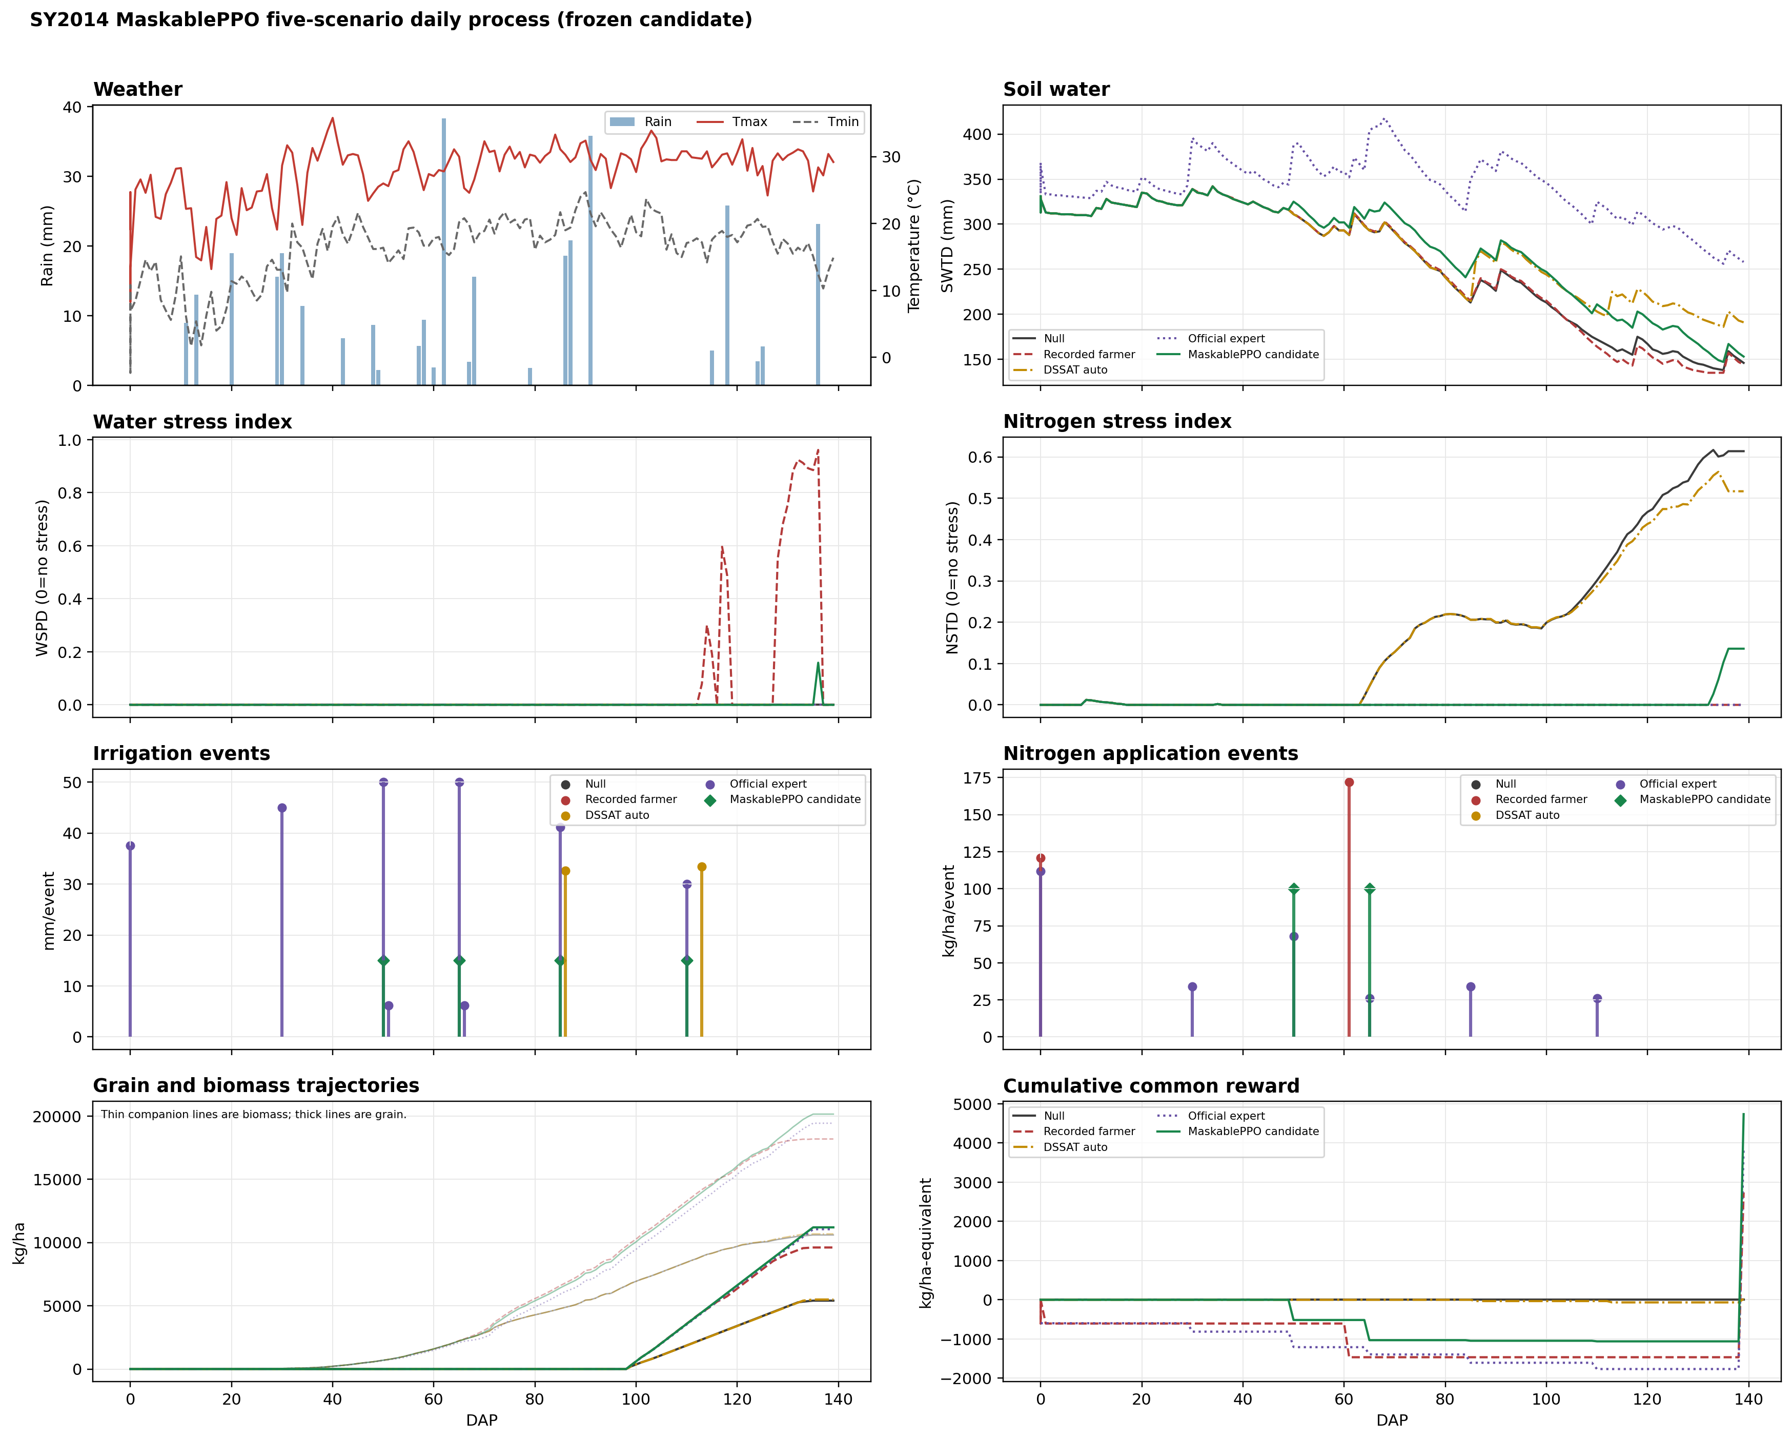
34

Slide 35
SY｜数据表
沈阳 2014：精确终值、PPO措施与seed证据
情景
产量
生物量
灌溉
施氮
WP_ET
PFP_N
累积奖励
Null
5408.0
10603
0.0
0.0
1.22
NA
0.0
Recorded
9613.0
18194
0.0
293.0
2.16
38.9
2740.0
DSSAT auto
5498.0
10688
66.0
0.0
1.20
NA
24.0
Official expert
11059.0
19440
266.1
300.0
2.26
36.9
3884.9
PPO candidate
11205.0
20161
60.0
200.0
2.31
56.0
4737.0
PPO阶段措施
结果判定
DAP50: I15.0/N100.0; DAP65: I15.0/N100.0; DAP85: I15.0/N0.0; DAP110: I15.0/N0.0
三指标均衡领先
PPO总量：I60 / N200
产量差：+145.9 kg/ha (+1.3%)
WP_ET差：+0.05 (+2.1%)
PFP_N差：+17.1 (+44.0%)
胜出：yield;WP_ET;PFP_N；seed：3/3
差值=PPO代表策略−四基线中该指标最高可比值
35

Slide 36
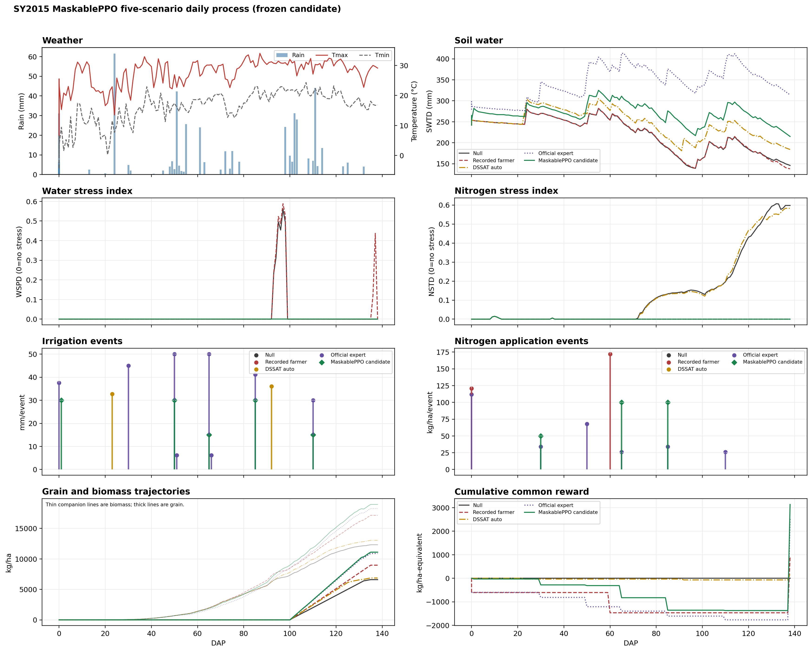
36

Slide 37
SY｜数据表
沈阳 2015：精确终值、PPO措施与seed证据
情景
产量
生物量
灌溉
施氮
WP_ET
PFP_N
累积奖励
Null
6601.0
12320
0.0
0.0
1.51
NA
0.0
Recorded
8973.0
17149
0.0
293.0
2.01
36.3
907.0
DSSAT auto
6868.0
13049
68.7
0.0
1.52
NA
198.3
Official expert
10891.0
18257
266.1
300.0
2.33
36.3
2523.9
PPO candidate
11108.0
18936
120.0
250.0
2.35
44.4
3137.0
PPO阶段措施
结果判定
DAP1: I30.0/N0.0; DAP30: I0.0/N50.0; DAP50: I30.0/N0.0; DAP65: I15.0/N100.0; DAP85: I30.0/N100.0; DAP110: I15.0/N0.0
三指标均衡领先
PPO总量：I120 / N250
产量差：+216.7 kg/ha (+2.0%)
WP_ET差：+0.02 (+1.0%)
PFP_N差：+8.1 (+22.4%)
胜出：yield;WP_ET;PFP_N；seed：2/3
差值=PPO代表策略−四基线中该指标最高可比值
37

Slide 38
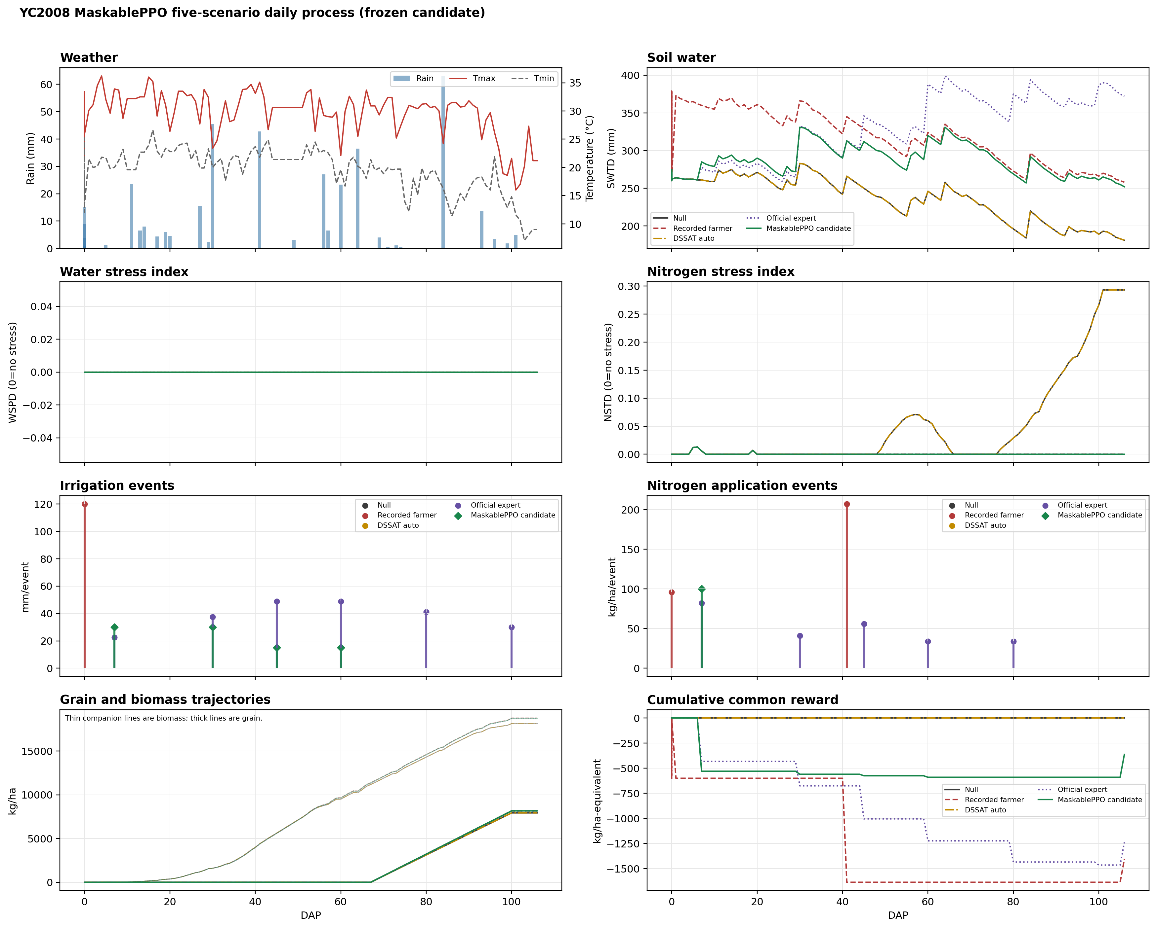
38

Slide 39
YC｜数据表
禹城 2008：精确终值、PPO措施与seed证据
情景
产量
生物量
灌溉
施氮
WP_ET
PFP_N
累积奖励
Null
7930.0
18131
0.0
0.0
2.23
NA
0.0
Recorded
8160.0
18772
120.0
303.0
2.28
26.9
-1405.0
DSSAT auto
7930.0
18131
0.0
0.0
2.23
NA
0.0
Official expert
8157.0
18718
228.8
247.0
2.23
33.0
-1236.8
PPO candidate
8158.0
18738
90.0
100.0
2.23
81.6
-362.0
PPO阶段措施
结果判定
DAP7: I30.0/N100.0; DAP30: I30.0/N0.0; DAP45: I15.0/N0.0; DAP60: I15.0/N0.0
近产量、氮效率优势
PPO总量：I90 / N100
产量差：-1.9 kg/ha (-0.0%)
WP_ET差：-0.05 (-2.2%)
PFP_N差：+48.6 (+147.3%)
胜出：PFP_N；seed：1/3
差值=PPO代表策略−四基线中该指标最高可比值
39

Slide 40
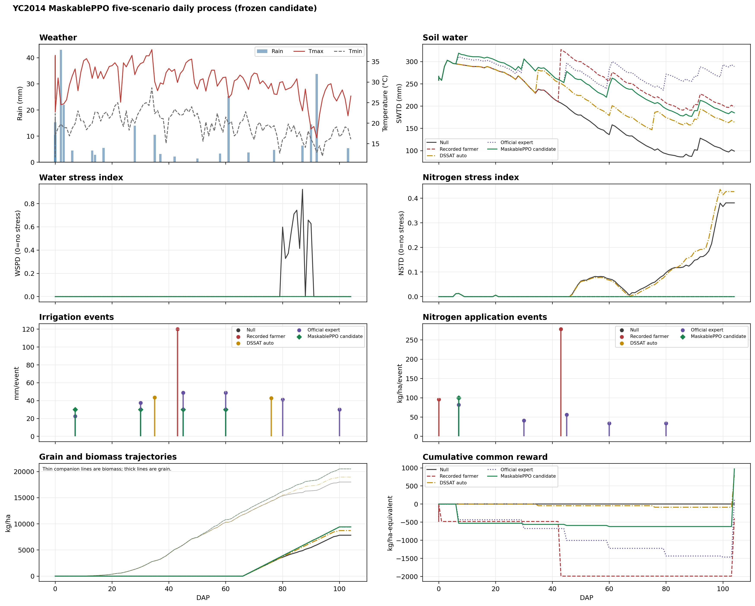
40

Slide 41
YC｜数据表
禹城 2014：精确终值、PPO措施与seed证据
情景
产量
生物量
灌溉
施氮
WP_ET
PFP_N
累积奖励
Null
7825.0
17996
0.0
0.0
2.29
NA
0.0
Recorded
9418.0
20514
120.0
374.0
2.64
25.2
-397.0
DSSAT auto
8713.0
18945
86.5
0.0
2.44
NA
801.5
Official expert
9417.0
20481
228.8
247.0
2.56
38.0
128.2
PPO candidate
9418.0
20513
120.0
100.0
2.57
94.2
973.0
PPO阶段措施
结果判定
DAP7: I30.0/N100.0; DAP30: I30.0/N0.0; DAP45: I30.0/N0.0; DAP60: I30.0/N0.0
近产量、氮效率优势
PPO总量：I120 / N100
产量差：-0.1 kg/ha (-0.0%)
WP_ET差：-0.07 (-2.7%)
PFP_N差：+56.2 (+147.9%)
胜出：PFP_N；seed：2/3
差值=PPO代表策略−四基线中该指标最高可比值
41

Slide 42
综合分级
最强证据集中在SY2014、SY2015和HLA2015，其他年份需按权衡类型解释
类型
站点年份
汇报解释
均衡且较稳定
SY2014、SY2015、HLA2015
三项均领先；seed证据分别3/3、2/3、2/3
三项领先但不稳定
FQ2020
三项均领先，但仅1/3 seed成功
效率优势、产量接近
FQ2016、HLA2010、HLA2022、LC2010、YC2008、YC2014、SY2012
主要依靠PFP_N，部分WP_ET略低
明显权衡
FQ2013、FQ2019、FQ2023、HLA2016
至少一项领先，但另一指标有实质损失
不能只报“17/17成功”：必须同步报告10/16跨seed初步稳定，以及每个权衡年份具体牺牲了什么。
已有冻结结果；无新增训练或DSSAT运行
42

Slide 43
DQN历史对照
历史DQN仅SY2014有明确领先，且受旧探索率日程问题影响
站点年
产量差
WP_ET差
PFP_N差
严格胜出指标
FQ2016
−17
−0.03
NA
无
HLA2010
0
−0.01
NA
无
LC2010
0
−0.07
NA
无
SY2014
+139
+0.04
−1.4
产量；WP_ET
YC2014
0
−0.11
−0.3
无
结论：历史DQN只能作为provisional对照，不能与修复后的阶段型MaskablePPO作等强度比较。
DQN五个代表站点年；差值同样相对四基线最高可比值
43

Slide 44
结论与建议
当前结果足以支持阶段性汇报，但下一步应优先提高跨seed可复现性
可以确认
五站点17个筛选年份均存在至少一项指标领先的PPO候选；全部代表措施符合预算、阶段和晚期施氮约束。
不能夸大
只有10/16个三seed年份达到至少2/3成功；效率领先不等于三项全面领先；模型合理不等于田间最优。
优先复核
FQ2020等“候选很强但seed不稳”年份，以及FQ2019/FQ2023等明显权衡年份。
后续实验
若导师要求参数解释，先做奖励系数来源说明，再决定是否开展预注册的稳健性敏感性分析，不能逐年追结果调参。
已有冻结结果；无新增训练或DSSAT运行
44

